Slide 1
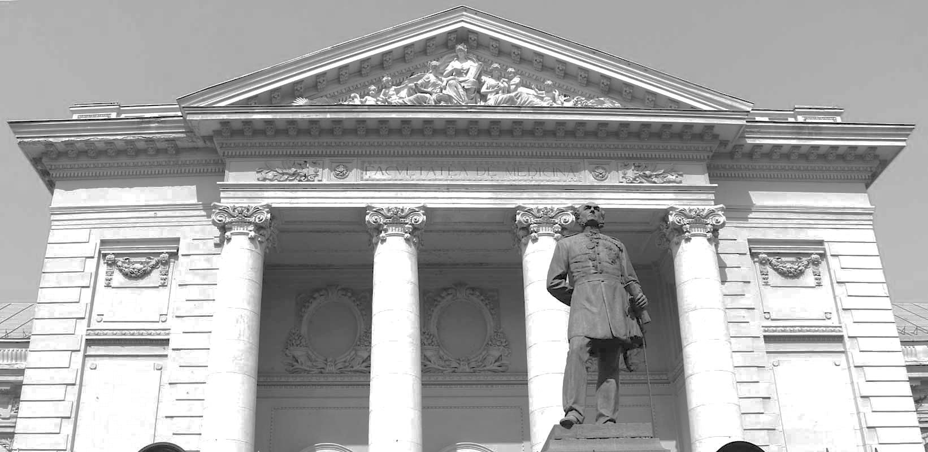


Proiectul ,,Sustenabilitate pentru comunitate prin creșterea accesului la educație”
a ajuns la final
Comunitatea Alumni
Universitatea de Medicină și Farmacie „Carol Davila” din București
CNFIS-FDI-2024-F-0010

Slide 2

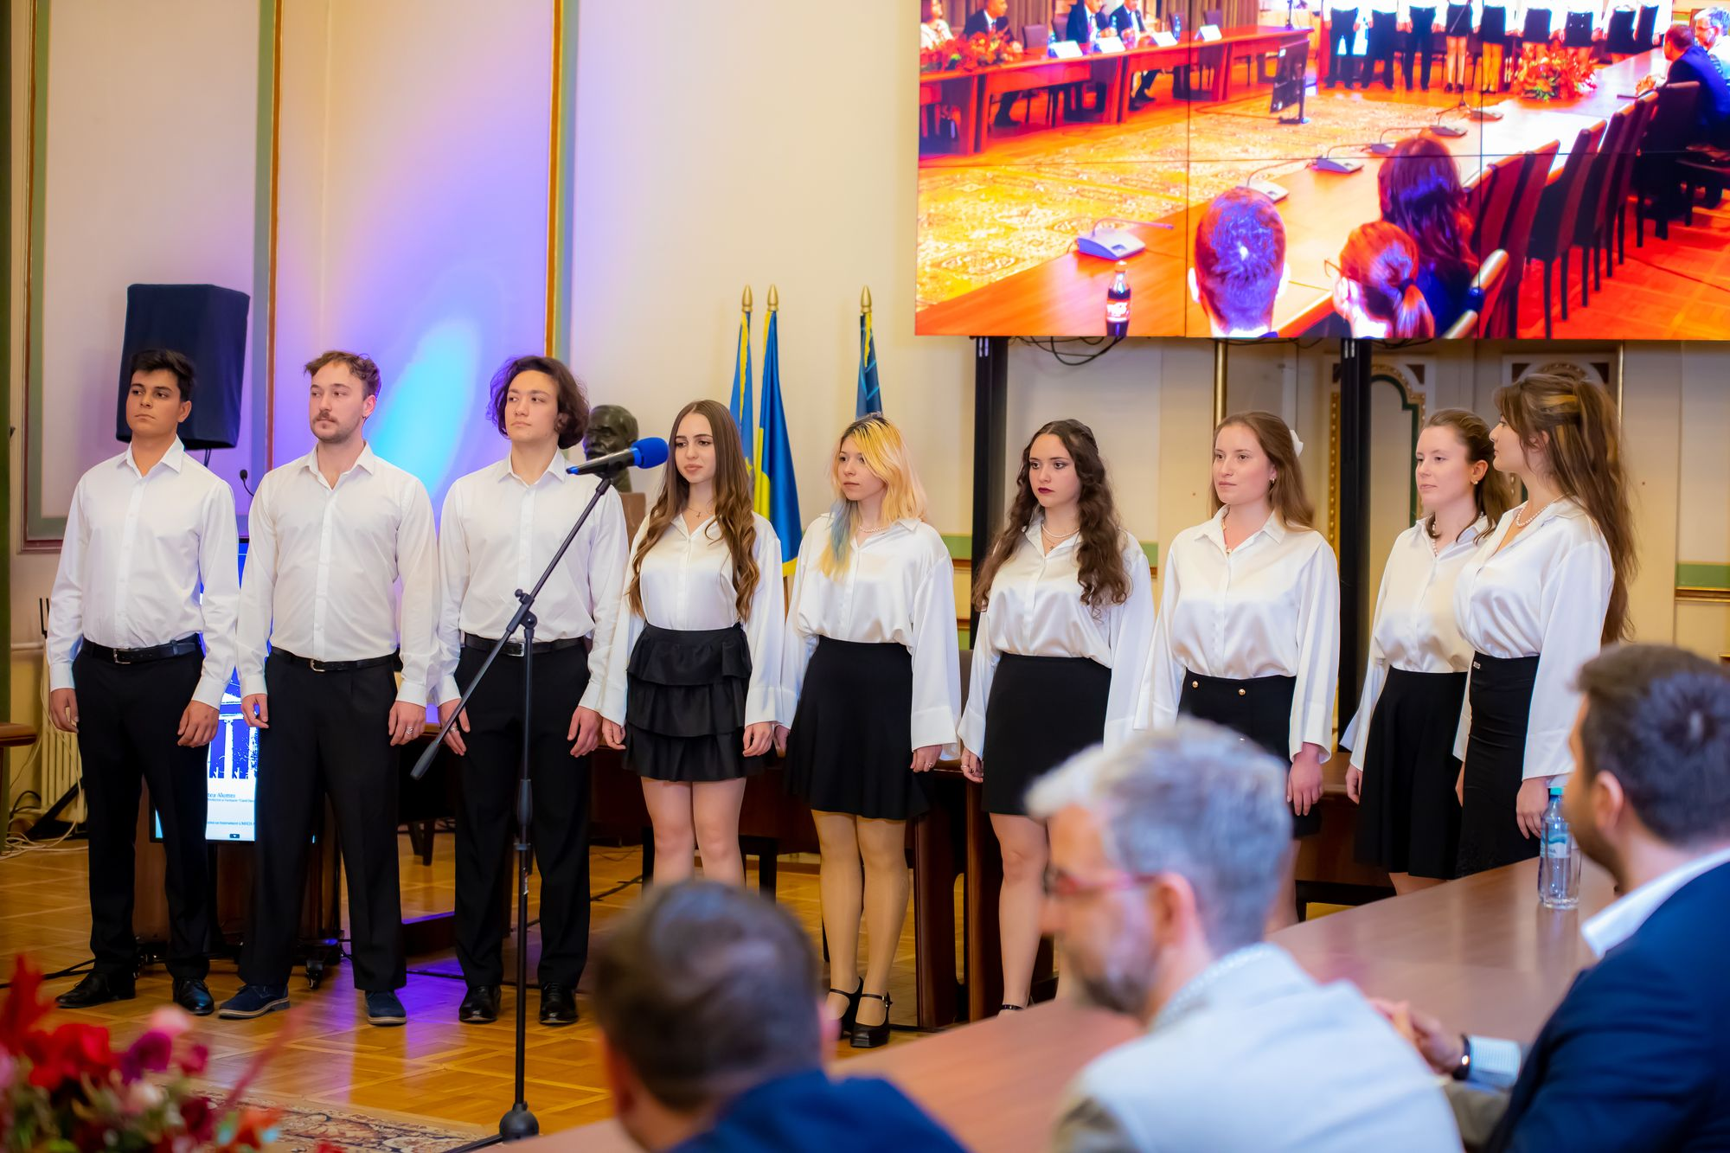

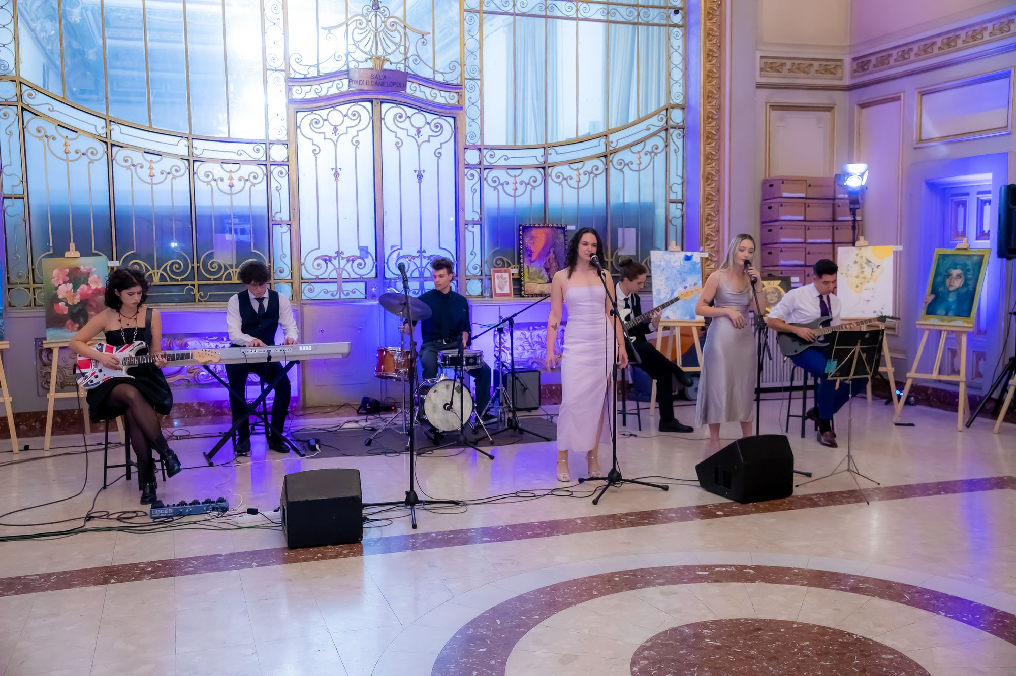
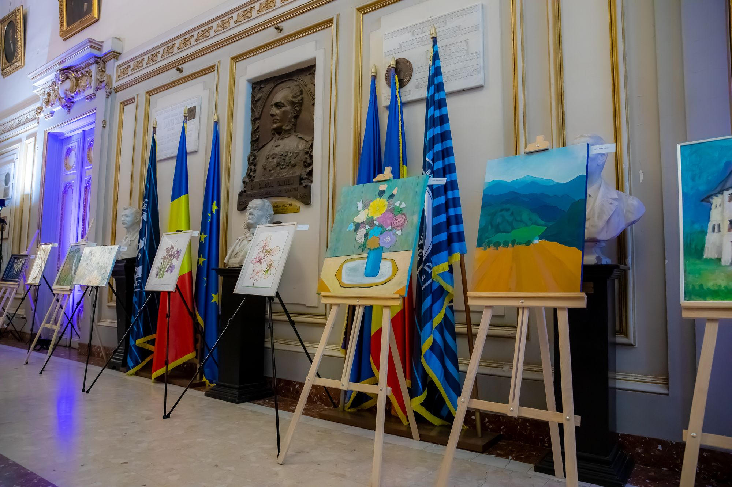
În perioada Aprilie - Decembrie 2024, a fost implementat Proiectul CNFIS-FDI-2024-F-0010- ,,Sustenabilitate pentru comunitate prin creșterea accesului la educație”, proiect finanțat de Consiliul Național pentru Finanțarea Învățământului Superior (CNFIS), prin Fondul de Dezvoltare Instituțională (FDI)

Slide 3
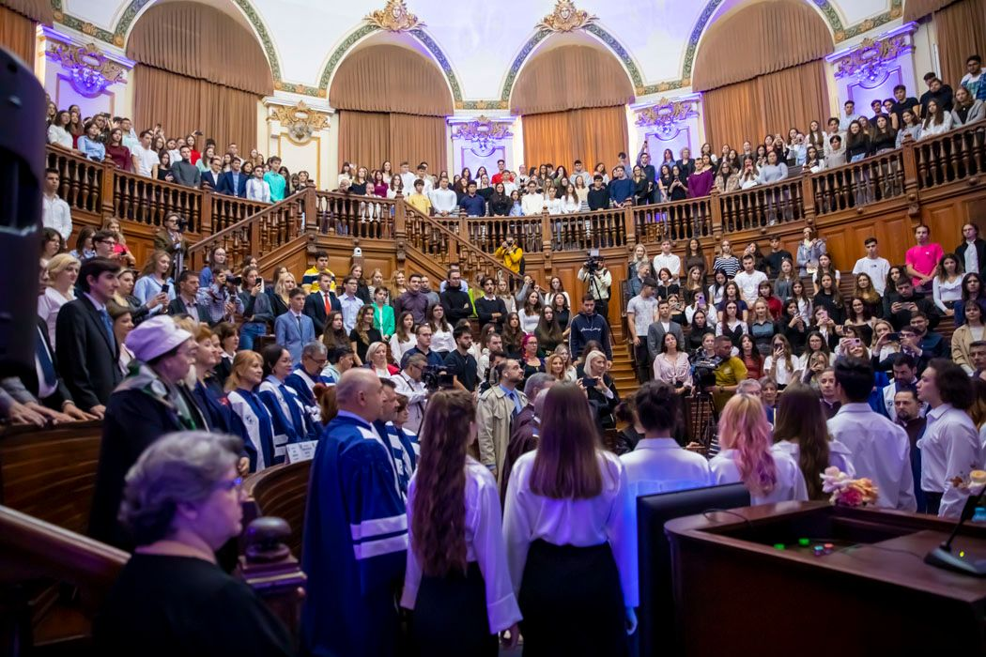
SituaȚia îndeplinirii
indicatorilor
CNFIS-FDI-2024-F-0010

Slide 4
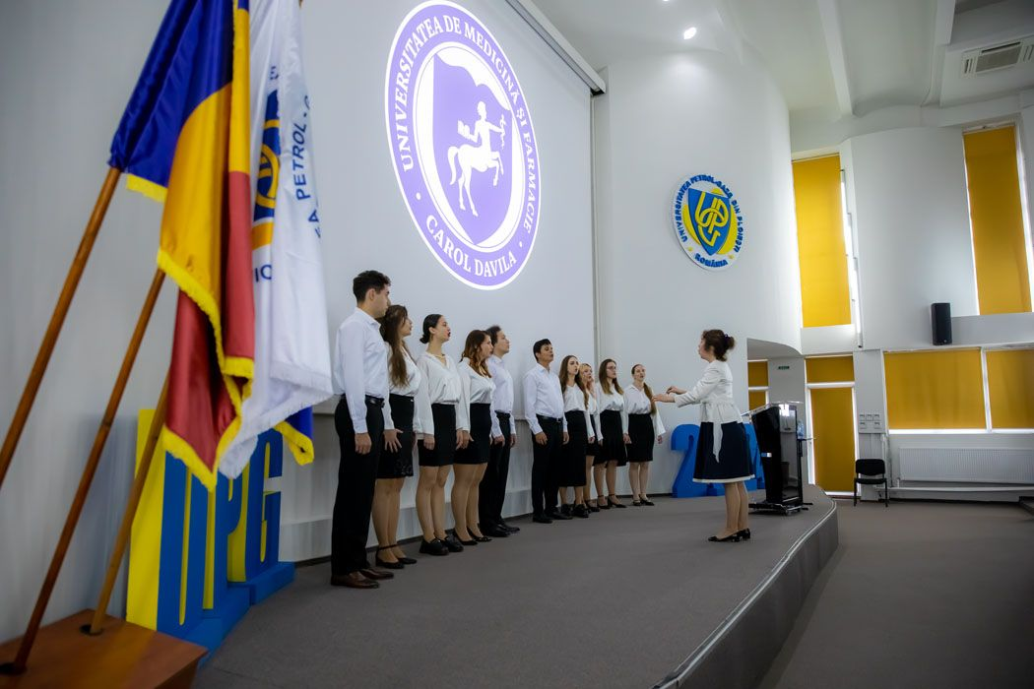

OSI. Creșterea interesului elevilor vulnerabili pentru învățământul farmaceutic
În cadrul acestui obiectiv, au fost realizate următoarele activități: Campanii de promovare a Facultății de Farmacie către elevii din liceele cu profil teoretic real din orașele din zona Muntenia Sud, excluzând centrul universitar București, precum și promovarea înscrierii și accesării locurilor de către elevii provenind din medii defavorizate, prin prezentări online sau onsite. De asemenea, s-au găzduit vizite ale elevilor din grupul țintă în Facultatea de Farmacie, unde aceștia au fost implicați în experimente practice. În paralel, au fost realizate materiale video de prezentare a infrastructurii și logisticii de care elevii ar putea beneficia ca viitori studenți, precum și materiale promoționale, iar logistica necesară pentru promovarea Facultății de Farmacie a fost asigurată în vederea susținerii promovării către elevii din grupurile țintă. Totodată, au fost organizate cursuri gratuite de pregătire online, având ca scop sprijinirea elevilor, inclusiv a celor provenind din medii defavorizate, și creșterea ratei de succes la concursul de admitere la Facultatea de Farmacie (chimie, biologie, fiziologie). În plus, a fost garantată accesibilitatea elevilor din toate mediile sociale la subiectele concursurilor de admitere la Facultatea de Farmacie din ultimii trei ani. Nu în ultimul rând, elevii au fost implicați în activități practice ce presupun utilizarea tehnicii avansate și a noilor mijloace de formulare/compounding și preparare a diverselor forme farmaceutice.
CNFIS-FDI-2024-F-0010

Slide 5
PUTEM MENȚIONA URMĂTOARELE REZULTATE VIZATE ȘI REALIZATE:
R1 - A1. Implicarea a minim 10 licee - realizat 100% (10 licee parcurse).
R2 – A1, A2 și A4. Informarea elevilor din grupurile țintă prin intermediul social media asupra evenimentelor de interes (oferta educațională actualizată, cursuri gratuite, consiliere educațională, simulare, admitere) – minim 250 elevi - realizat 100%
- postări pe pagina de Facebook a SSFB (8600 urmăritori) în perioada aprilie-iulie 2024;
- 17 postări, între 441 și 1064 vizualizări per postare, 34-174 interacțiuni/postare, nr total interacțiuni = 1064.
R3 – A1. Implicarea a minim 10 cadre didactice în diseminarea informațiilor organizatorice și de conținut către elevii din grupul țintă; - realizat 100% (20 cadre didactice implicate).
R4 – A2. Informarea și efectuarea de experimente demonstrative, în cadrul facultății, adresate elevilor aflați în vizitele de documentare - minim 250 elevi; - realizat >100% ( 344 elevi).
R5 - A3. Realizarea de montaje video relevante pentru predominanța părții aplicative experimentale a învățământului farmaceutic, precum și pentru actualitatea tehnologică și informațională drept caracteristică a infrastructurii Facultății de Farmacie – realizat 100% (2 montaje video - materiale video finalizate).
R6 – A4. Distribuirea materialelor promoționale către elevii aflați în vizitele de documentare , minim 250 elevi; – realizat 100% ( 344 + 50 elevi la Târgul de universități din Pitești (09.09.2024).
R6 – A5 și A6. Realizarea materialelor suport pentru sesiunile online de pregătire a elevilor pentru concursul de admitere – realizat 100% (3 seturi de subiecte date la concursurile de admitere din anii anteriori: chimie, biologie vegetală, fiziologie).
R7 – A5 și A6. Sesiuni de pregătire online gratuită, live, deschise tuturor elevilor, la materiile implicate în examenul de admitere (chimie, biologie vegetală, fiziologie) , 3 sesiuni per materie – realizat >100% (4 sesiuni realizate).
R8 – A7. Organizarea unui workshop demonstrativ de printare 3D a unor materiale farmaceutice – realizat 100% (2 sesiuni, 24 elevi).

Slide 6
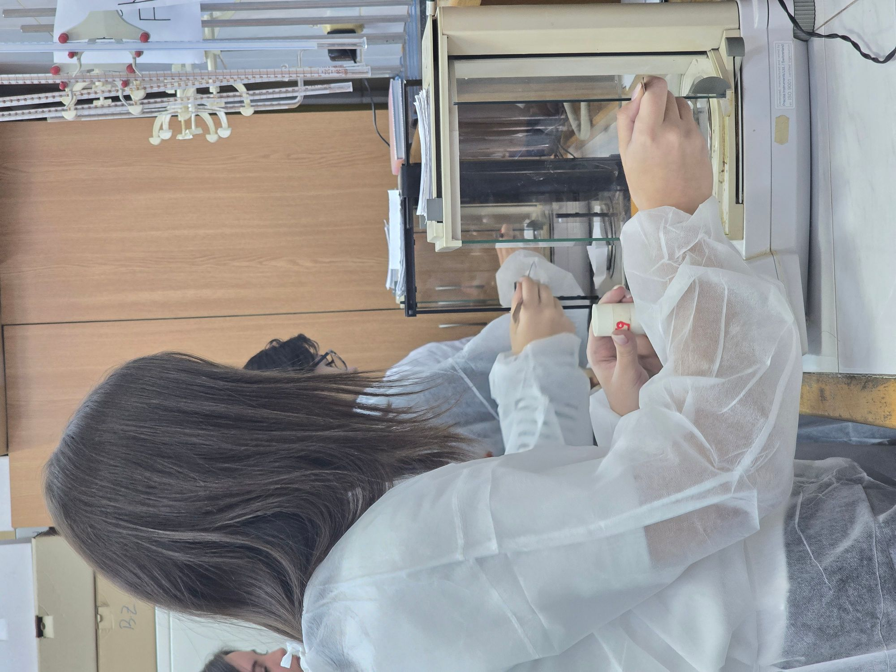
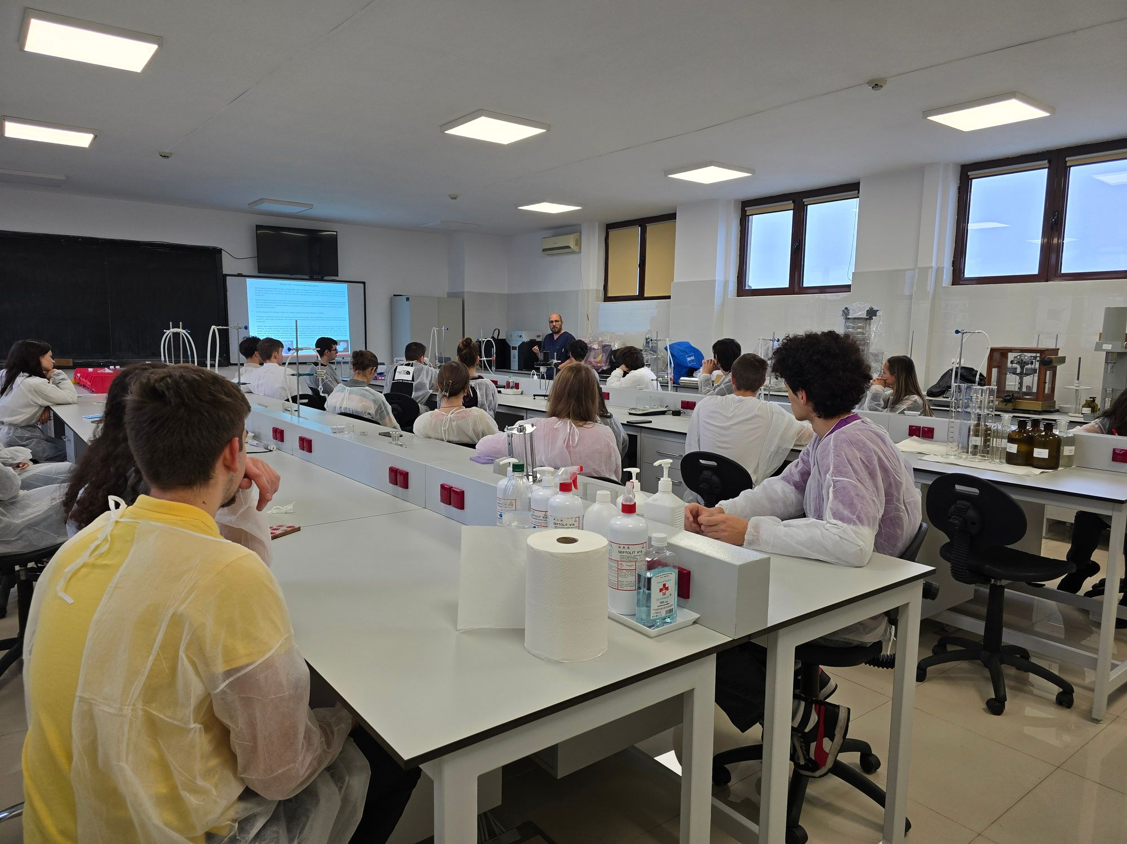
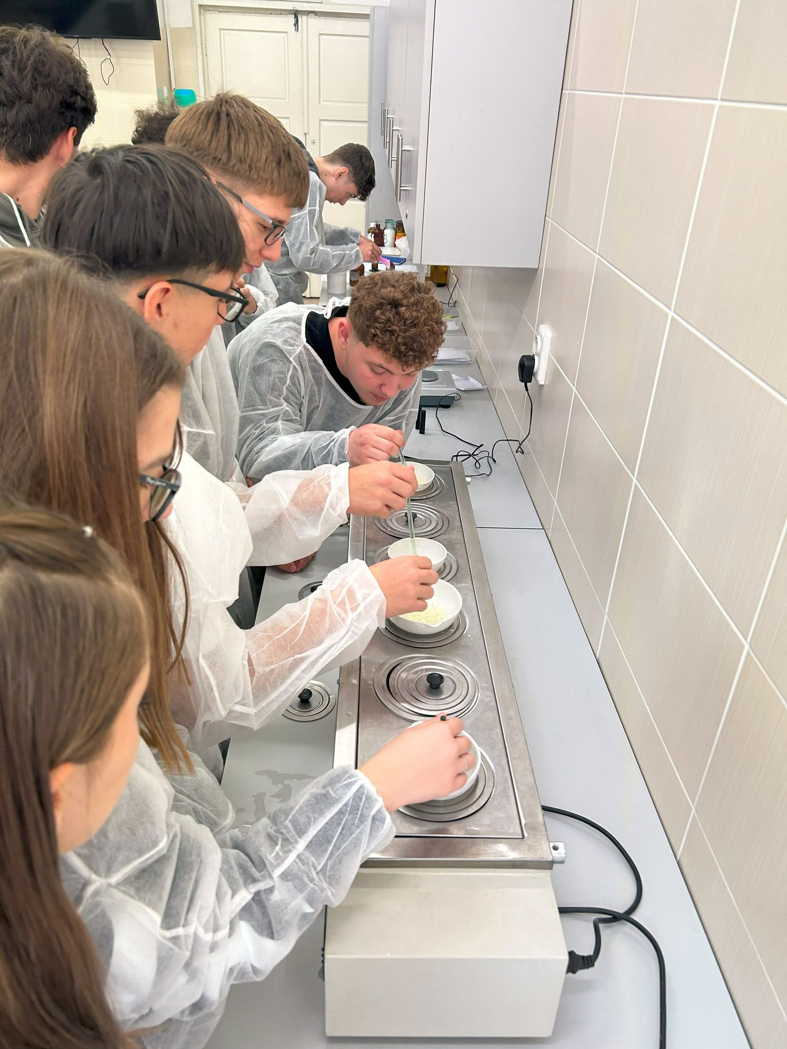
CNFIS-FDI-2024-F-0010

Slide 7
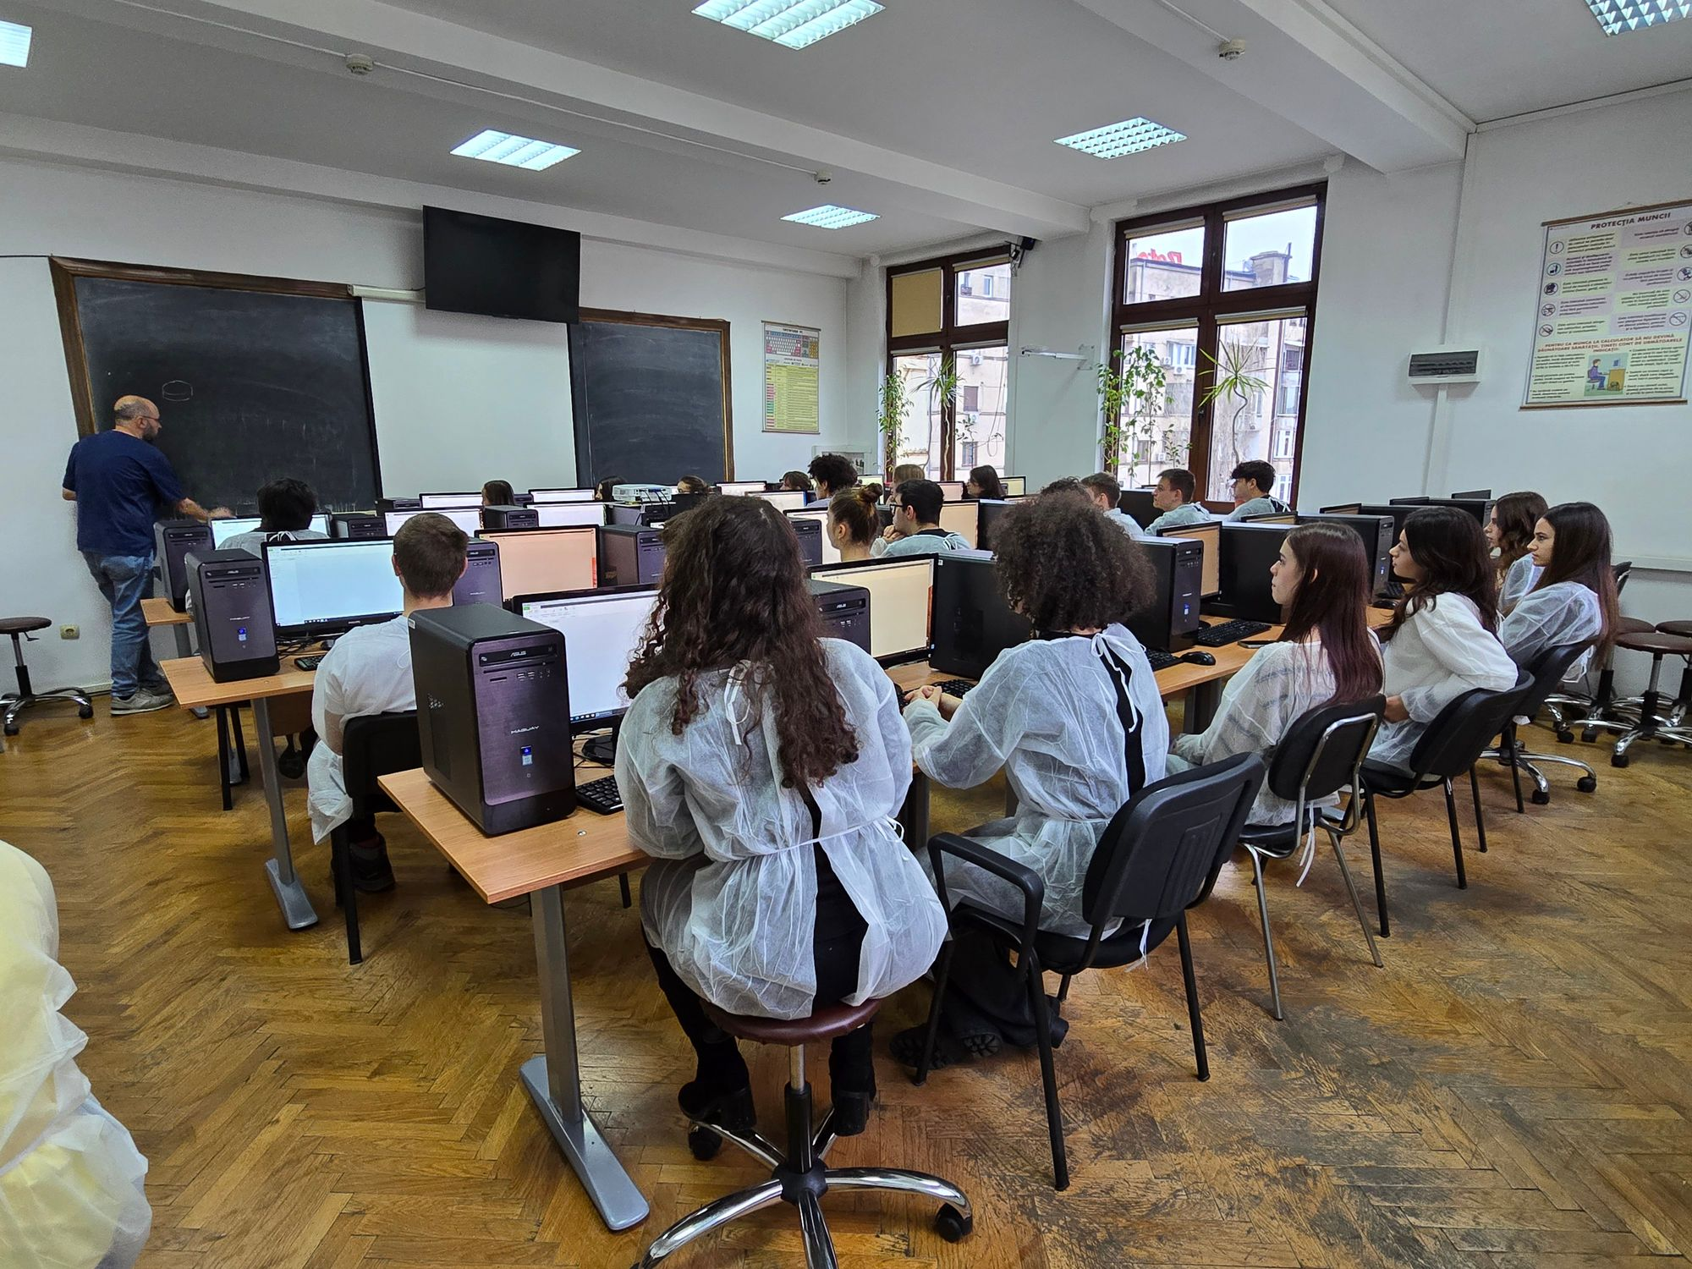
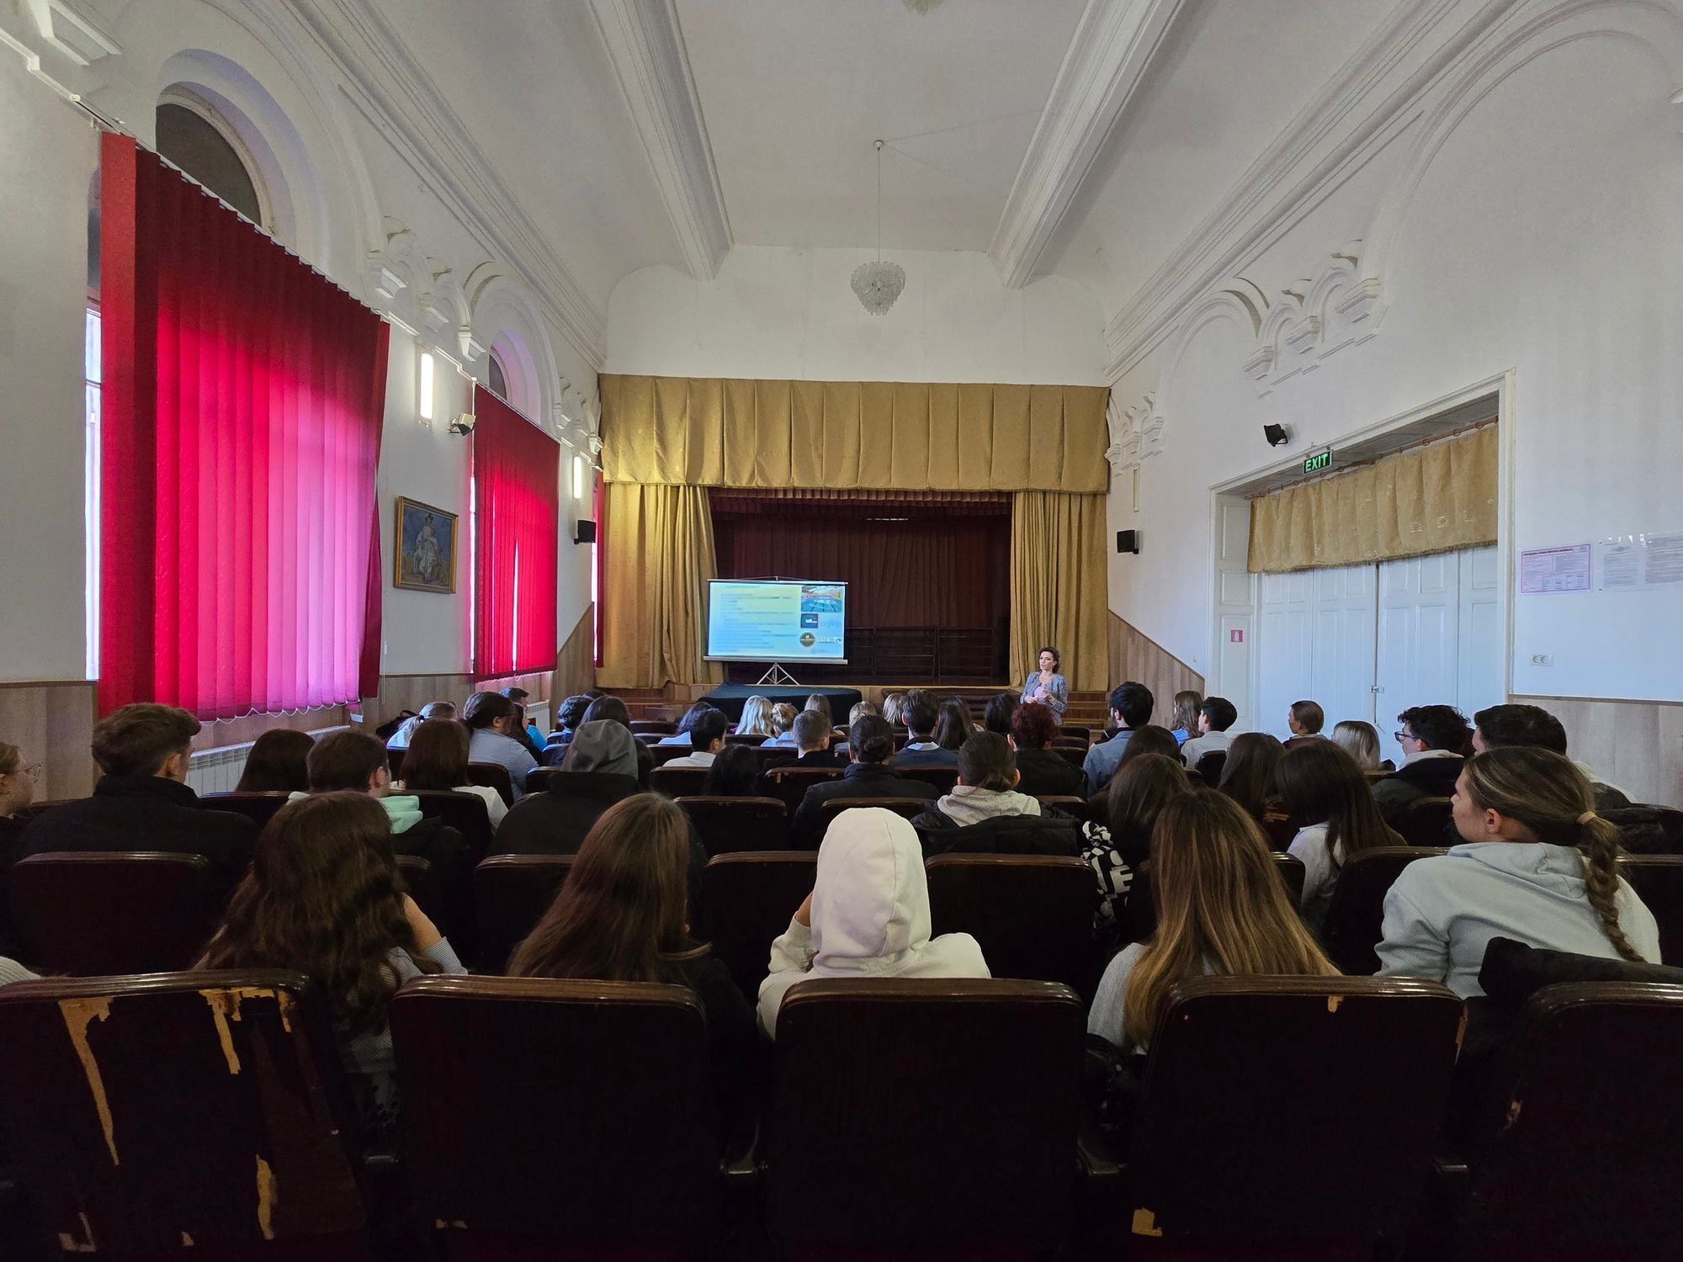
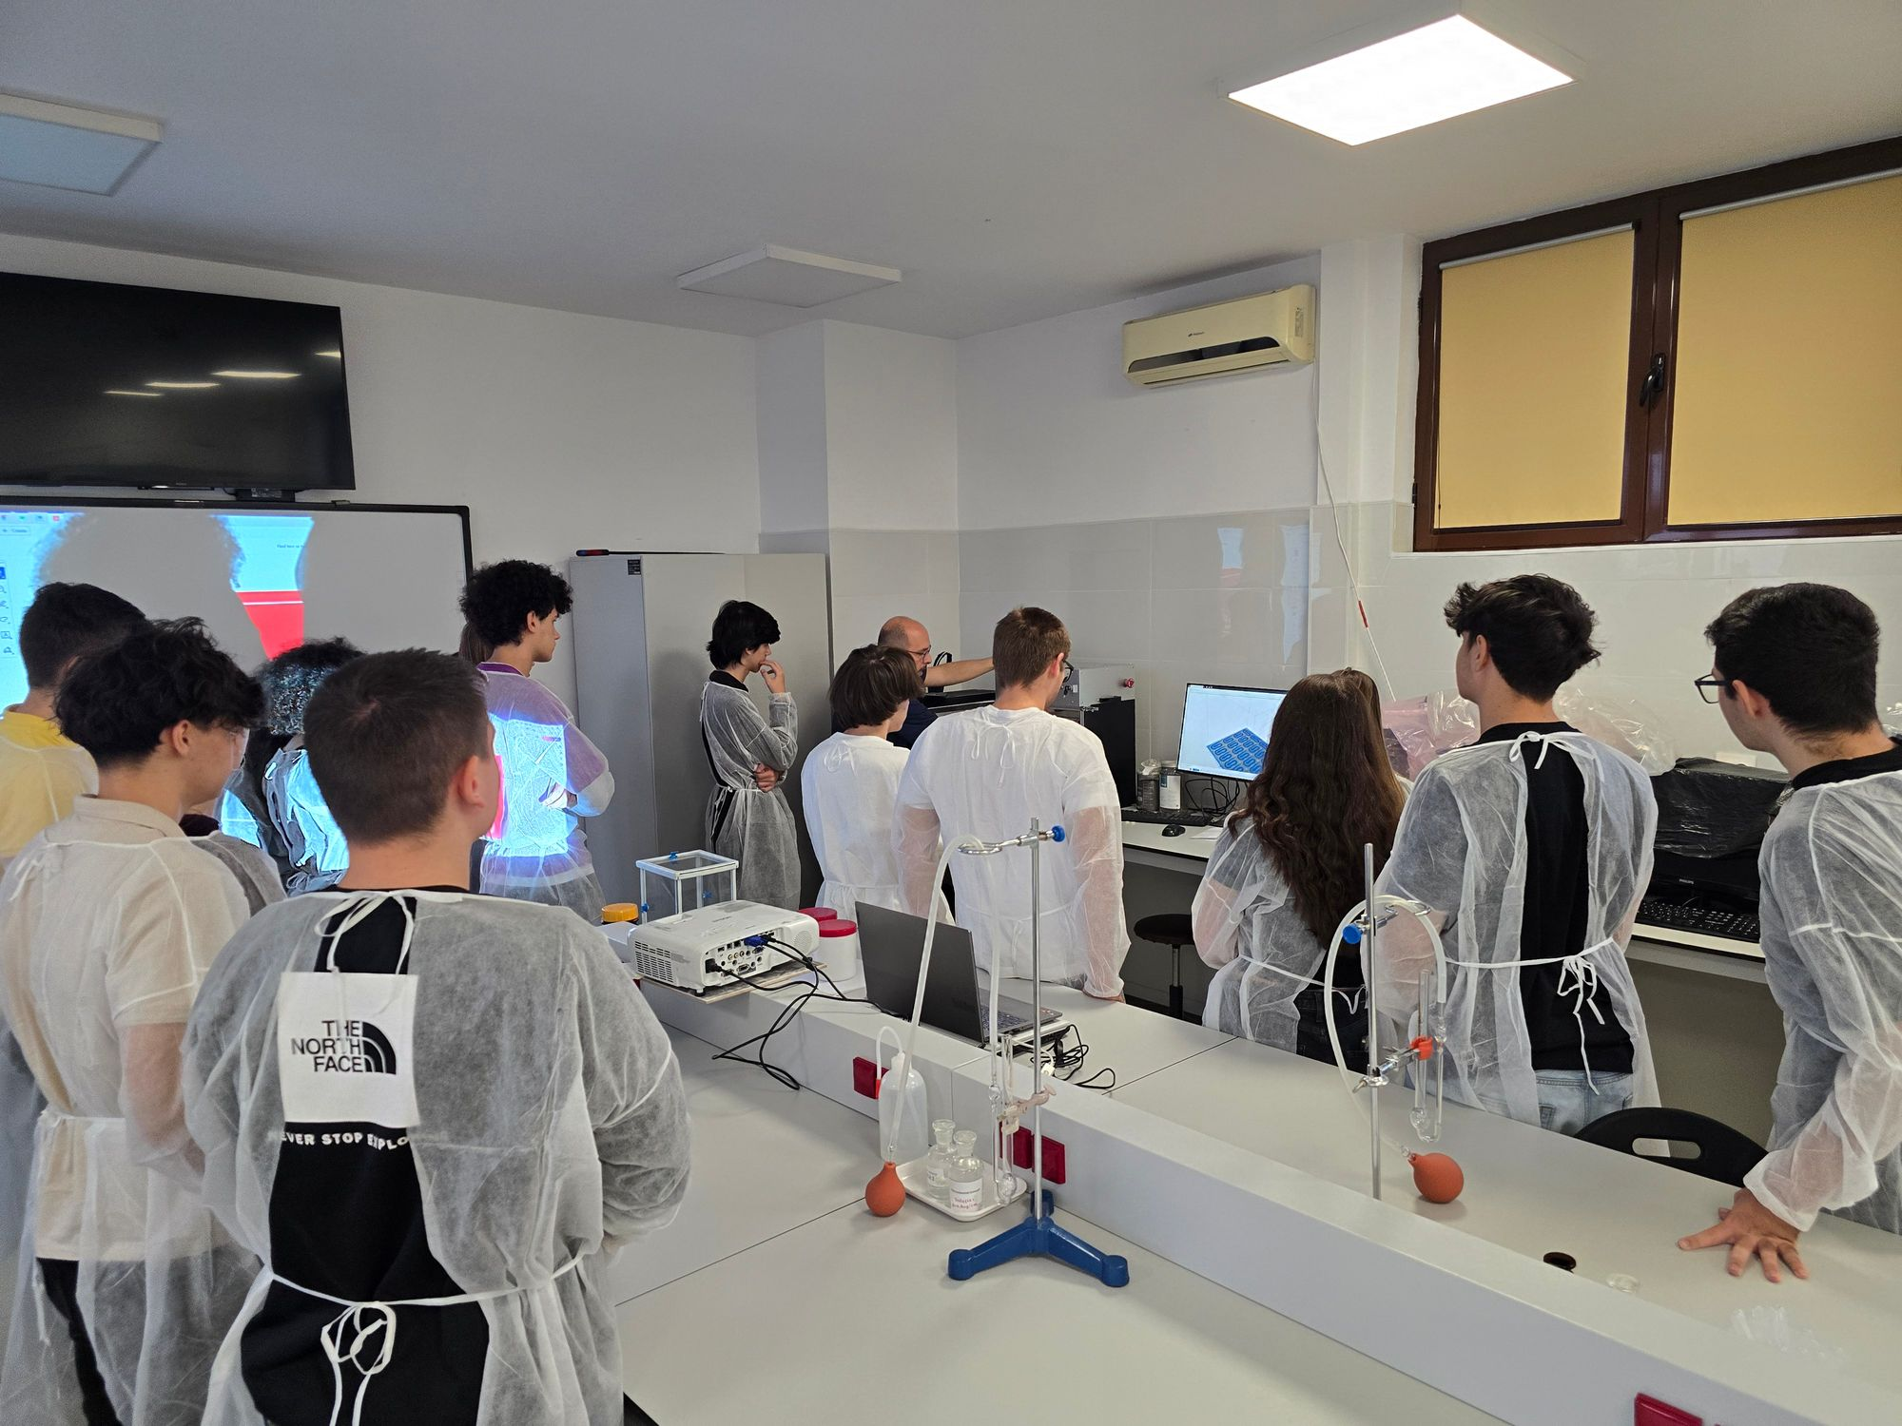
CNFIS-FDI-2024-F-0010

Slide 8
OS2. Conștientizarea studenților din comunități defavorizate asupra rolului educației
Acest obiectiv a dus la îndeplinire nenumărate prezentări privind planificarea educației, planificare profesională și financiară; campanii de educație pentru sănătate, precum și consiliere în comunități defavorizate.
CNFIS-FDI-2024-F-0010

Slide 9
PUTEM MENȚIONA URMĂTOARELE REZULTATE VIZATE ȘI REALIZATE:
R10 - A8. Planificarea carierei educționale, planificare profesională și financiară- 5 întâlniri, 100 de participanți – realizat > 100% (100 participanți, 7 prezentări).
R11 - A9. Campanii de educație sanitară, sănătatea reproducerii și prim-ajutor- 5 prezentări, 100 de elevi, minim 10 absolvenți implicați – realizat > 100% (284 participanți, 14 prezentări).
R12 - A10. Prezentări în comunități defavorizate privind egalitatea de gen, prevenirea violenței adresate femeilor, prevenirea exploatării sexuale, sănătatea reproducerii- minim 10 prezentări, minim 100 participanți - realizat 100% (200 participanți, 10 prezentări).
CNFIS-FDI-2024-F-0010

Slide 10
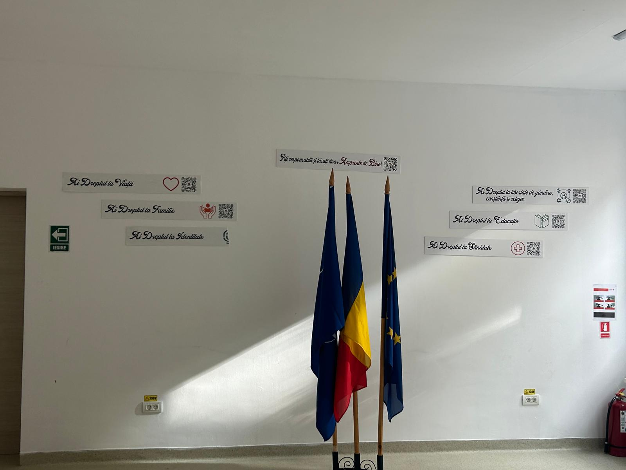
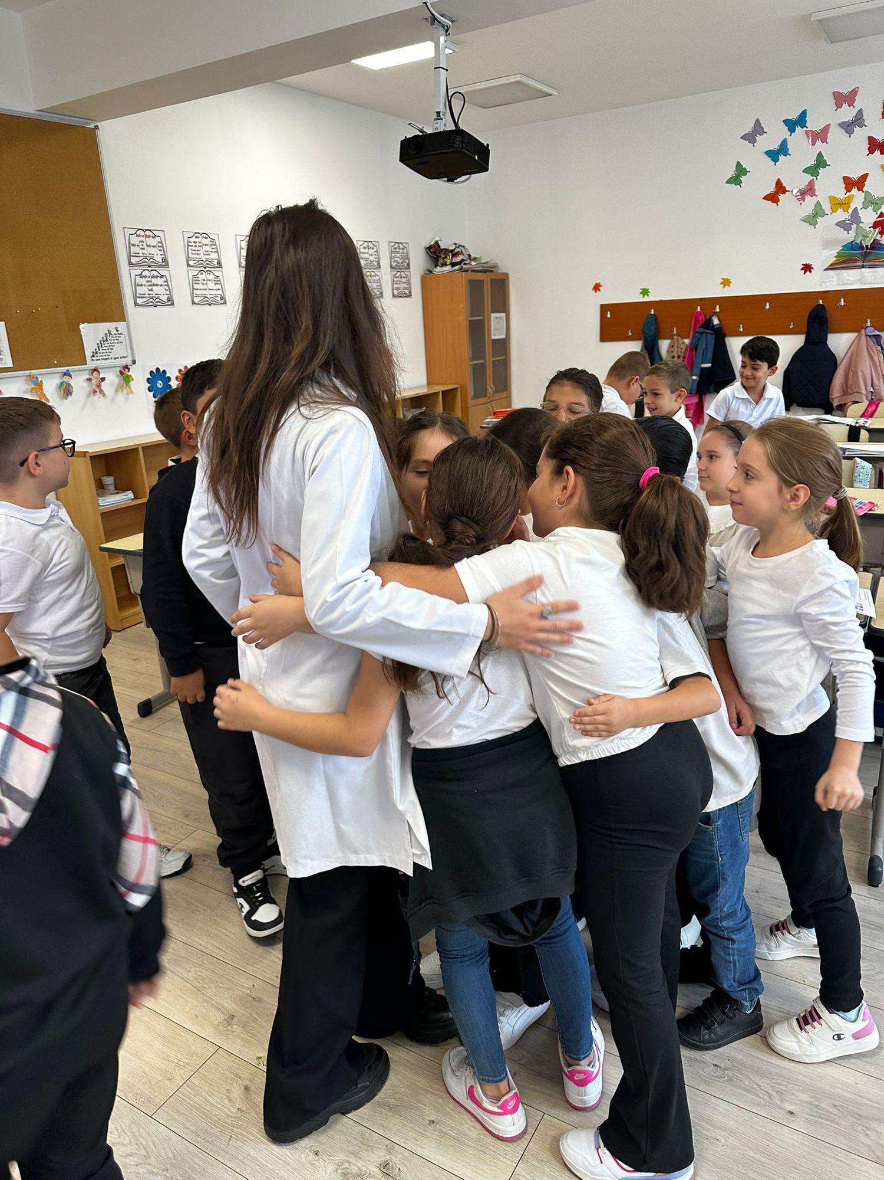
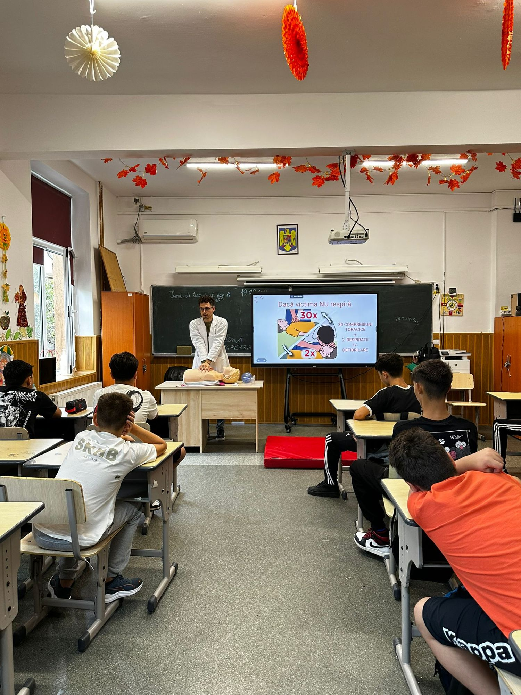
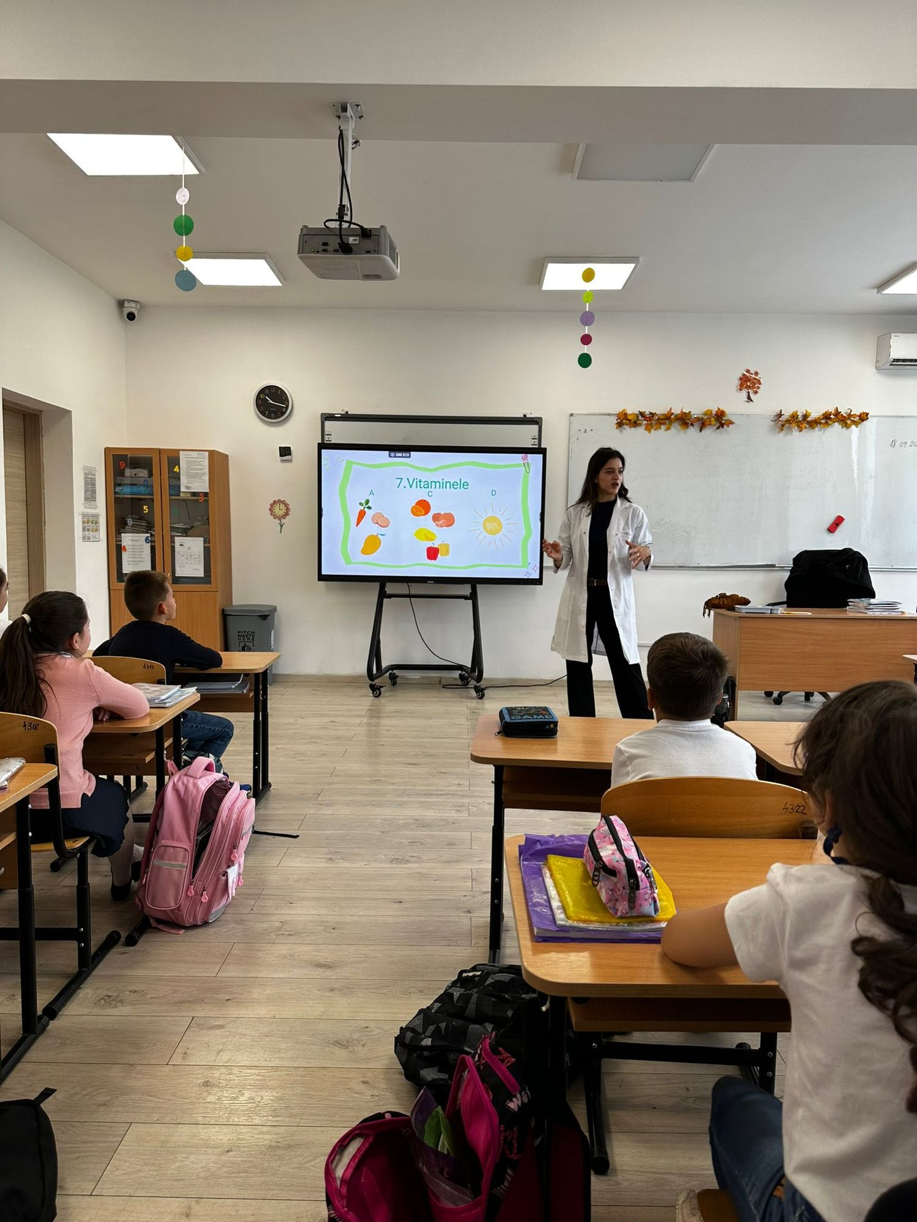
CNFIS-FDI-2024-F-0010

Slide 11
OS3. Sprijinirea studenților pentru creșterea competitivității pe piața muncii
În cadrul acestui obiectiv, au fost implementate următoarele activități: Organizarea de programe de tutoriat, având ca scop incluziunea socială a studenților, inclusiv a celor din mediile defavorizate, pentru creșterea ratei de performanță pe parcursul studiilor universitare și promovarea examenelor de finalizare a studiilor. De asemenea, a fost organizată o școală de vară, deschisă inclusiv studenților proveniți din medii defavorizate, pe teme relevante pentru profesie. În plus, s-a stimulat accesarea de către viitorii absolvenți a programelor de masterat ale UMFCD prin diseminarea informațiilor referitoare la perspectivele deschise de parcurgerea acestora, cu ajutorul asociațiilor studențești. Totodată, a fost promovat programul de licență al Facultății de Farmacie și programele de masterat ca instrumente pentru creșterea incluziunii pe piața muncii, inclusiv pentru studenții provenind din medii defavorizate, prin implicarea Alumni acestor programe. Nu în ultimul rând, a fost generat cadrul necesar pentru implicarea activă a angajatorilor din domeniul farmaceutic în formarea studenților farmaciști, cu scopul de a crește relevanța și competitivitatea viitorilor absolvenți pe piața muncii.

Slide 12
PUTEM MENȚIONA URMĂTOARELE REZULTATE VIZATE ȘI REALIZATE:
R9 – A7. Desfășurarea unui program de tutorat adresat studenților de anul 1, cu responsabili studenți de anul 5, constând în 4 sesiuni de prezentări, discuții și Q&A online/onsite – minim 50 studenți anul 1, minim 10 tutori anul 5; - realizat 84% (42 studenți de anul 1, 10 tutori din anii 4 și 5).
R13 – A11. Școală de vară pe teme relevante pentru profesie, cu impact socio-economic, cuprinzând comunicări, activități și workshop-uri coordonate de cadre didactice din Facultatea de Farmacie – minim 5 cadre didactice, minim 15 studenți participanți – realizat 100% (o școală de vară, 5 cadre didactice implicate, 15 studenți implicați).
R14 – A12. Întâlniri online și comunicări ale ofertei educaționale pentru programele de masterat către asociații studențești – asociații studențești de la minim 3 universități – realizat 100% (total vizualizări = 1303 (82 Alumni, 748 FASFR, 473 SSFB).
R15 – A13. Sintetizarea opiniilor și evaluărilor absolvenților programului de licență al Facultății de Farmacie și ai programelor de masterat, respectiv generarea de testimoniale și distribuirea acestor materiale către studenți – realizat 100% (5 absolvenți ai Facultății de Farmacie, 5 absolvenți ai programelor de master – incluse în materialul video cu testimonial).
R16 – A14. Implicarea companiilor farmaceutice în educarea studenților din anii terminali prin sprijinirea programelor de internship – minim 10 studenți – realizat peste 100% (36 studenți).

Slide 13
OS4. Creșterea vizibilității comunității Alumni UMFCD pentru o educație multidisciplinară
Și nu în ultimul rând OS4 a încheiat lista de obiective îndeplinite prin dezvoltarea și actualizarea website-ului Alumni UMFCD; elaborarea lunară de buletine Alumni; dar și numirea de ambasadori Alumni;
De asemenea, în cadrul acestui obiectiv s-a organizat Gala Alumni, s-a creat Clubul Alumni, și s-a desfășurat un eveniment educativ pentru copiii din mediul rural cu ocazia zilei de 1 iunie.

Slide 14
TOATE ACESTE ACTIVITĂȚI AU PUTUT FI REALIZATE PRIN DUCEREA LA ÎNDEPLINIRE A URMĂTOARELOR REZULTATE:
R17- A15 Un curs webdesign absolvit, minim 20 materiale grafice noi postate - realizat > 100% (1 curs webdesign; 30 materiale grafice, astfel depășind indicatorul asumat).
R18-A16 Minim 7 buletine Alumni noi orientate pe promovarea obiectivelor de dezvoltare durabilă – realizat > 100% ( 8 Buletine Alumni lunare + 3 buletine Alumni detaliate despre sustenabilitate).
R19-A17 5 Ambasadori Alumni noi – realizat 100% (5 ambasadori).
R20-A18 Eveniment Alumni 25.10.2024 – realizat 100% (un eveniment – Gală Alumni).
R21-A19 1 Club Alumni, 1 grup vocal, minim 10 întâlniri, minim 2 evenimente - indicator asumat depășit realizat > 100% (1 Club Alumni (organizare o expoziție pictură+formație muzică instrumentală), 1 grup vocal (Cor Alumni), 25 întâlniri și 8 evenimente realizate).
R22-A20 1 eveniment 1 iunie pe teme medicale și de responsabilizare față de mediul înconjurător, 1 expoziție de pictură realizată de minim 20 copii din mediul rural – realizat > 100% (2 evenimente, 50 de copii).

Slide 15
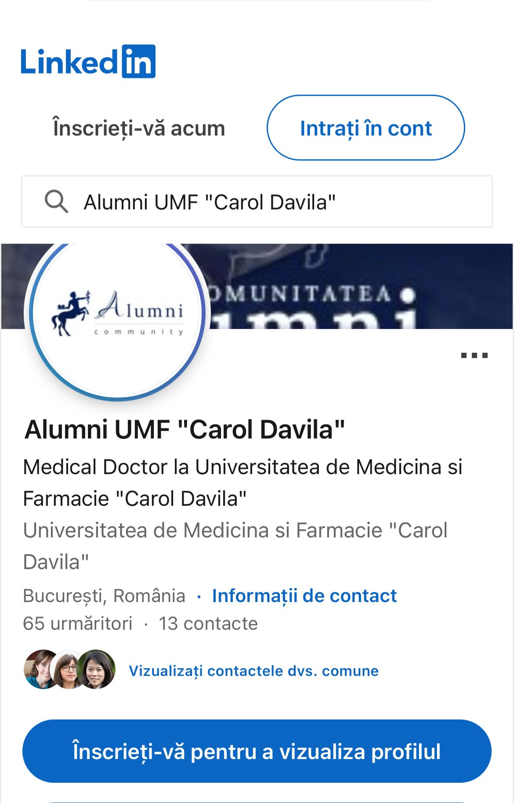
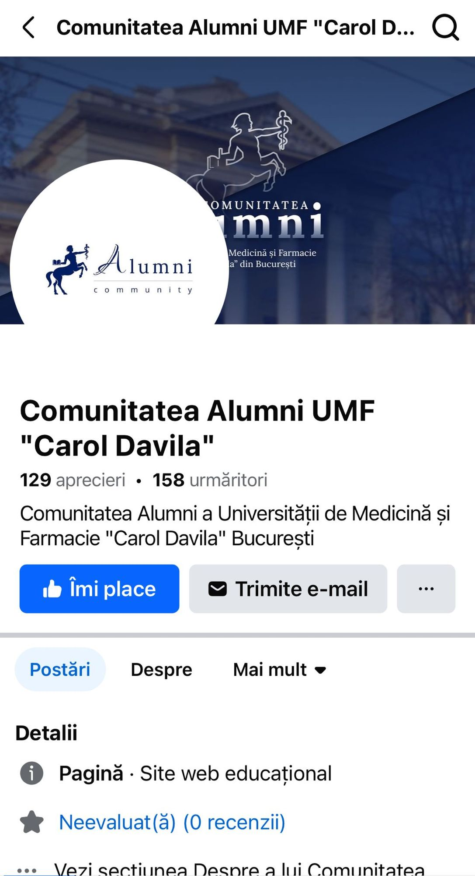
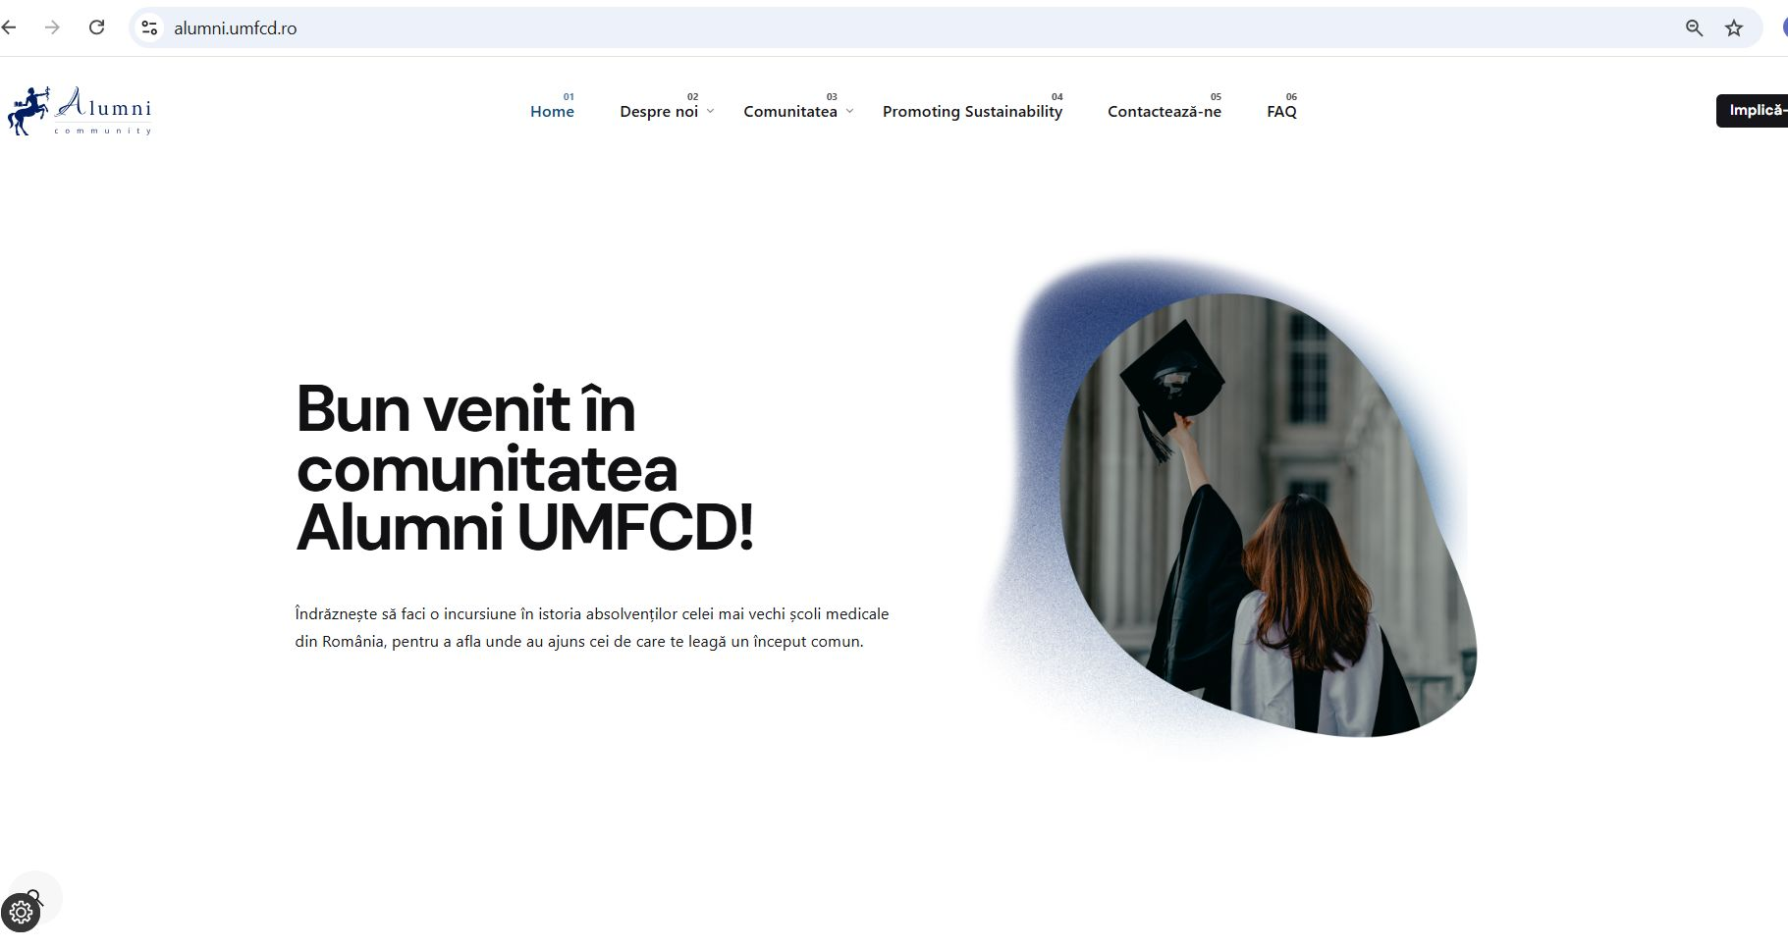
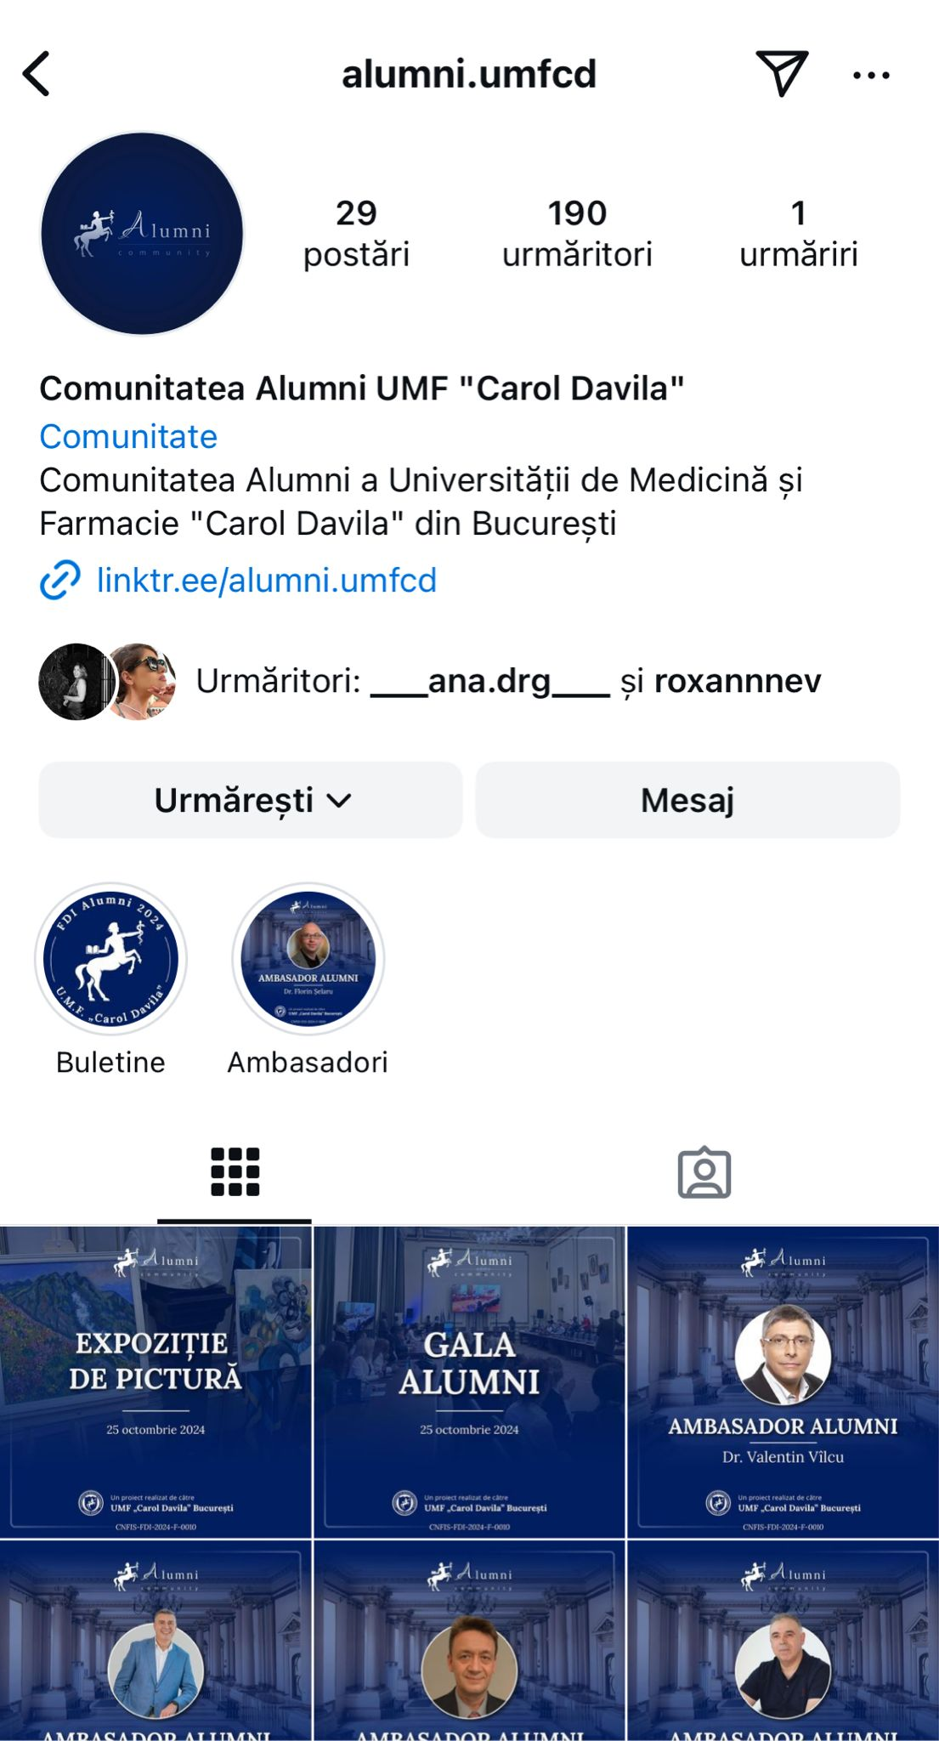
Site Alumni : https://alumni.umfcd.ro/
LinkedIn: linkedin.com/in/alumni-umf-carol-davila-275b2928a
Facebook: https://www.facebook.com/profile.php?id=61550804553233
Instagram: https://www.instagram.com/alumni.umfcd/
CNFIS-FDI-2024-F-0010

Slide 16
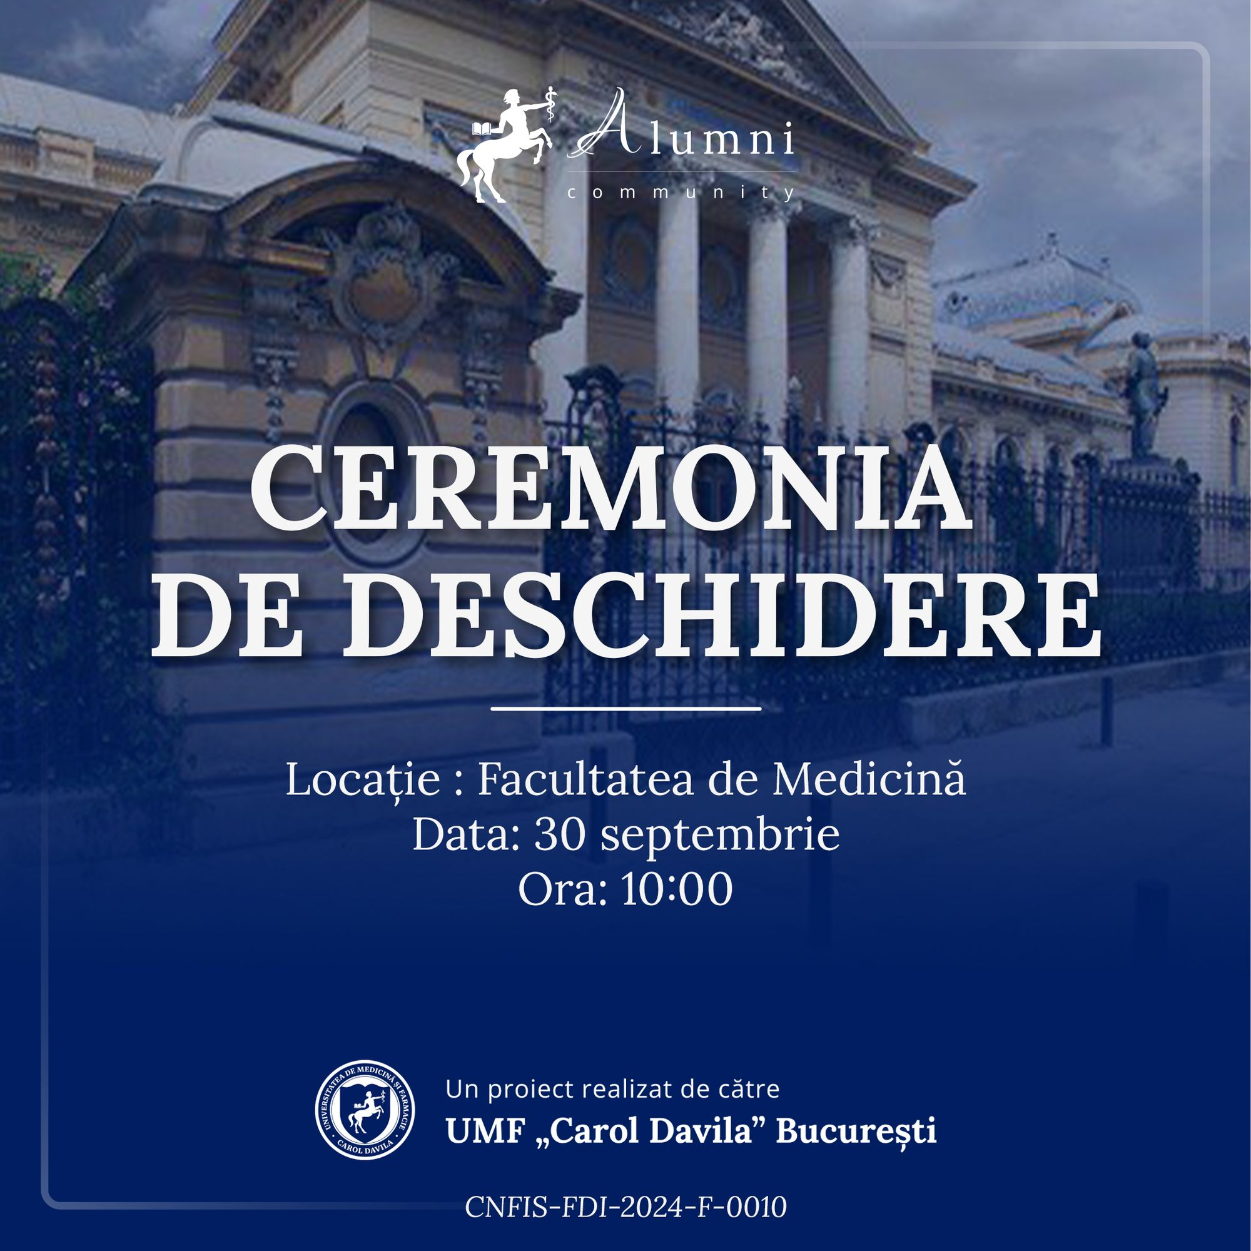





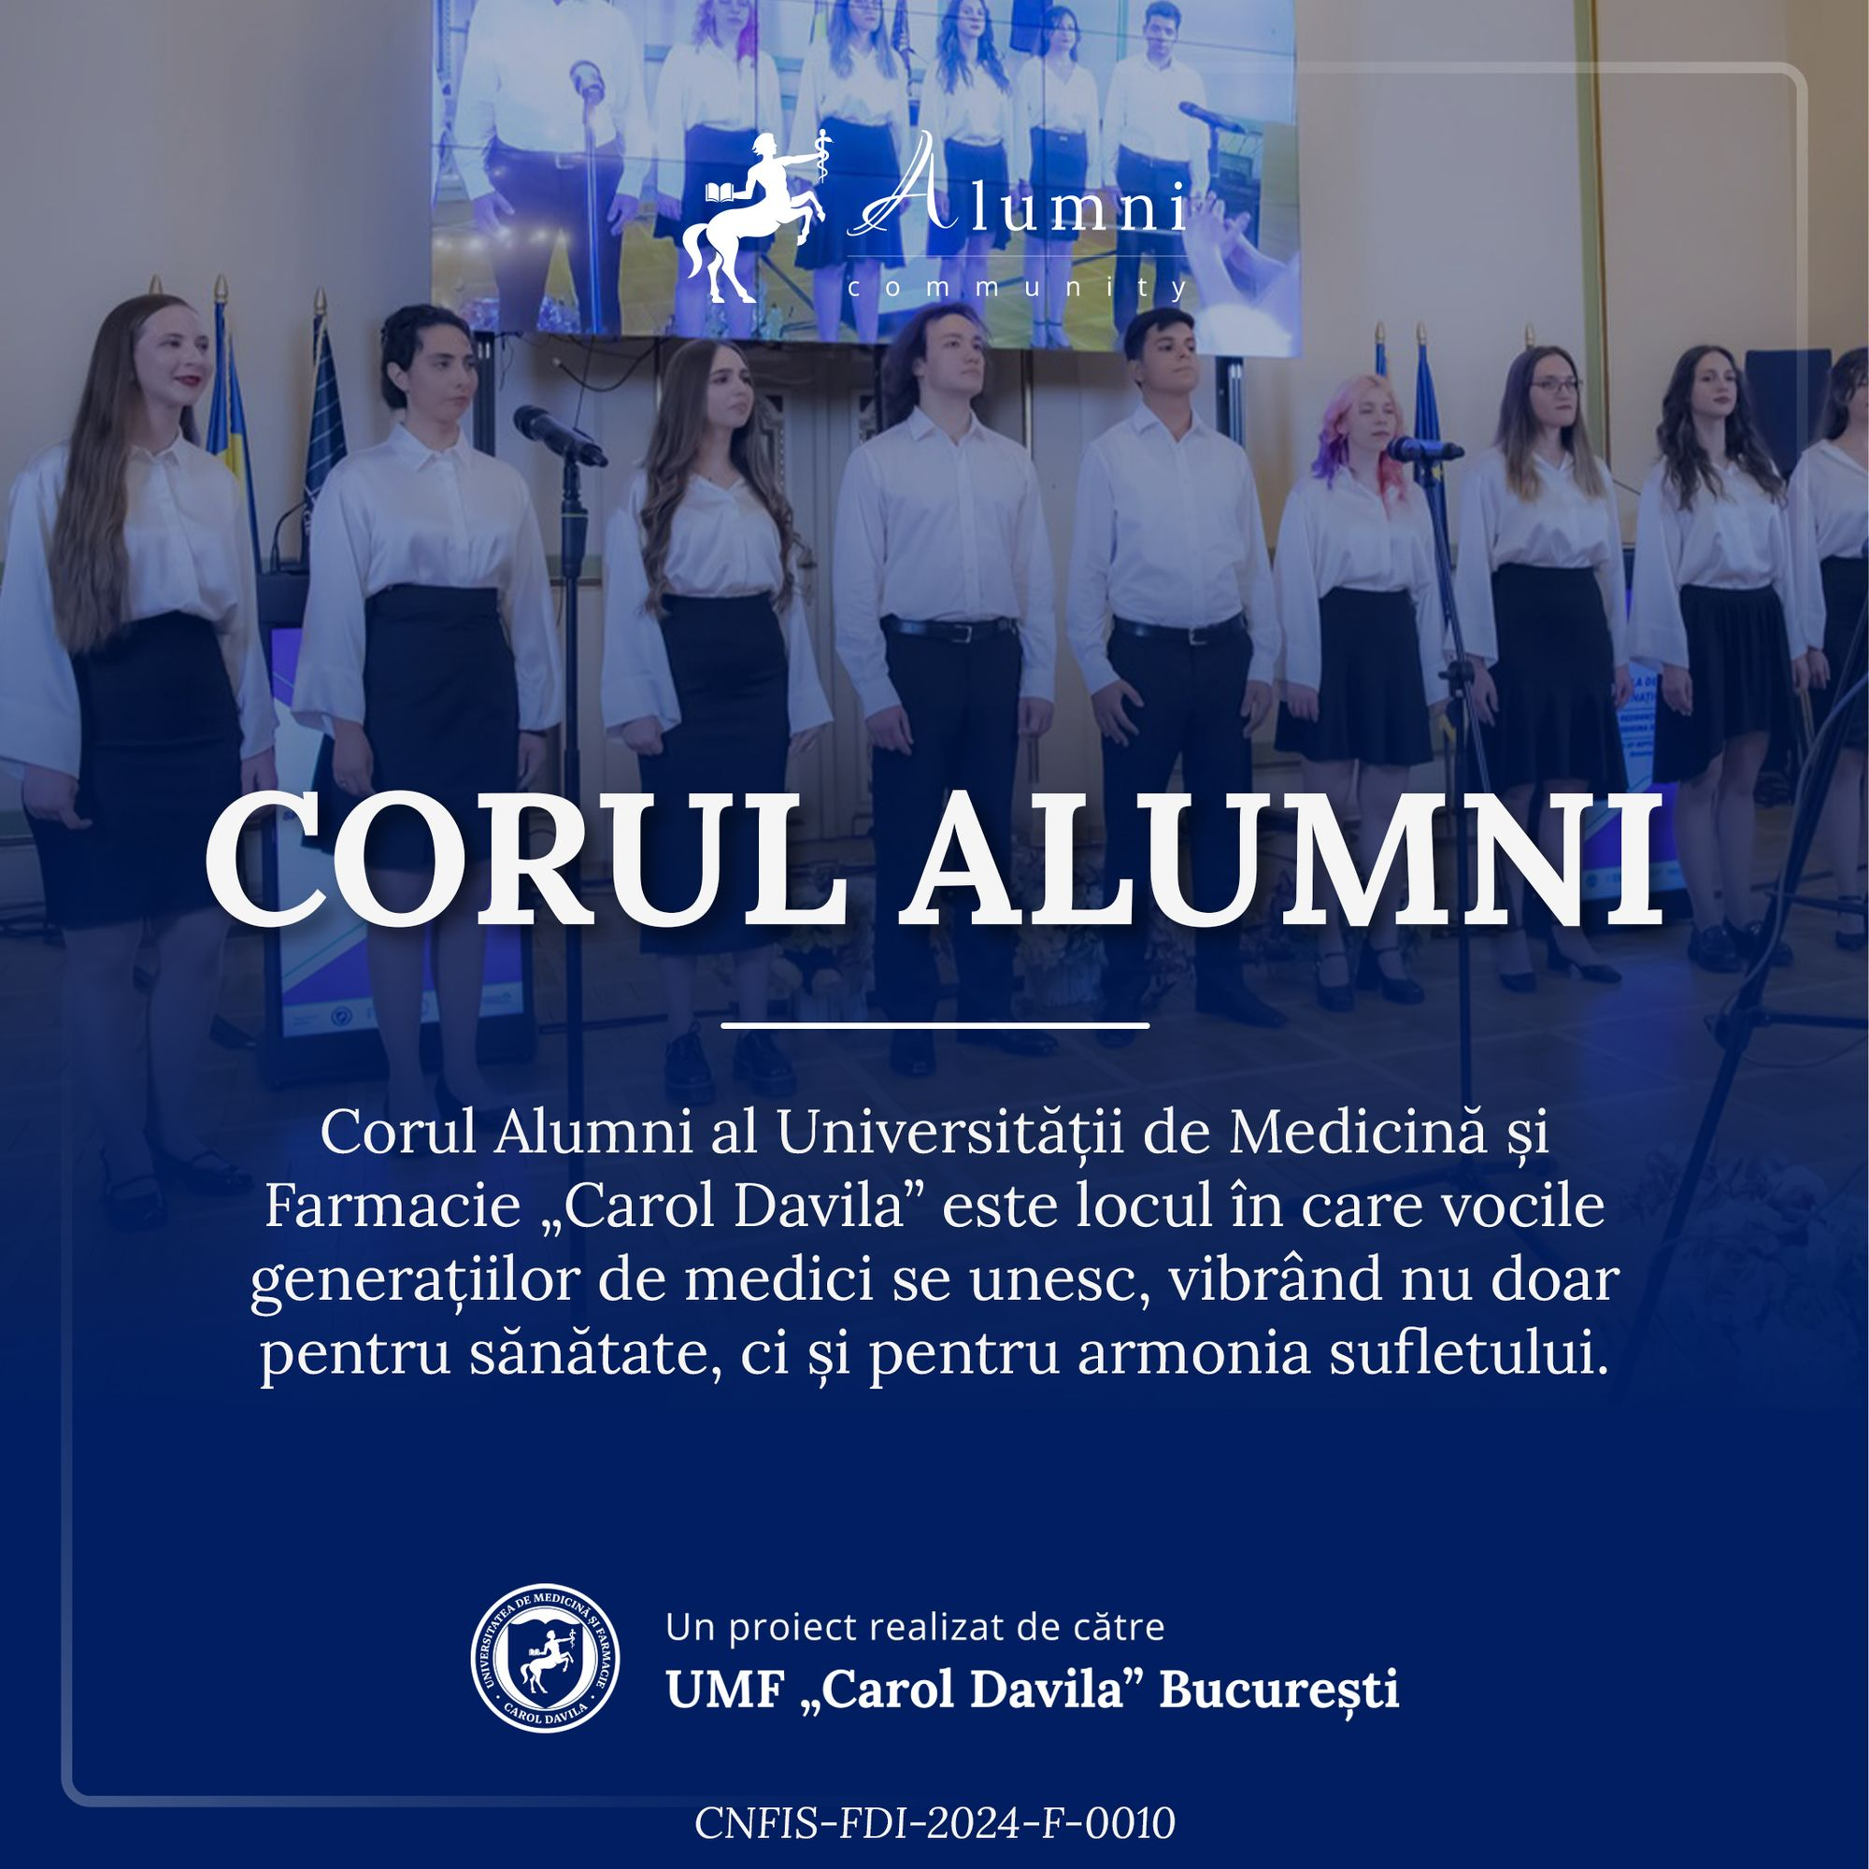
Materiale grafice

Slide 17
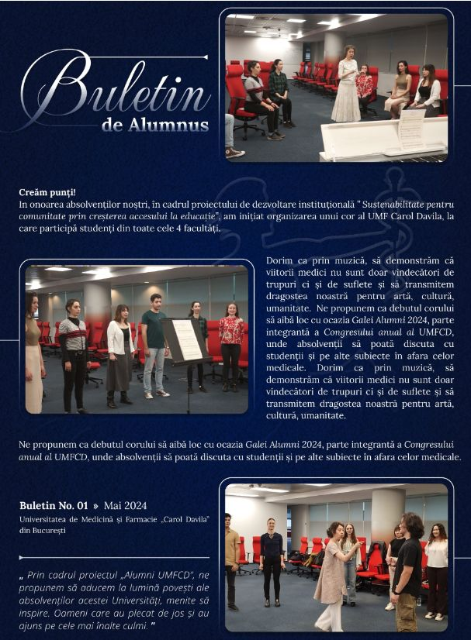

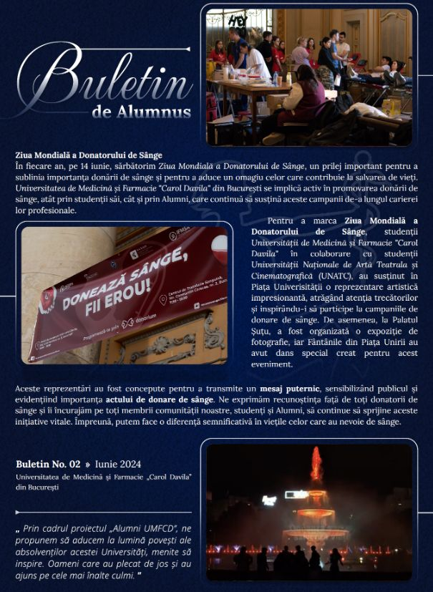
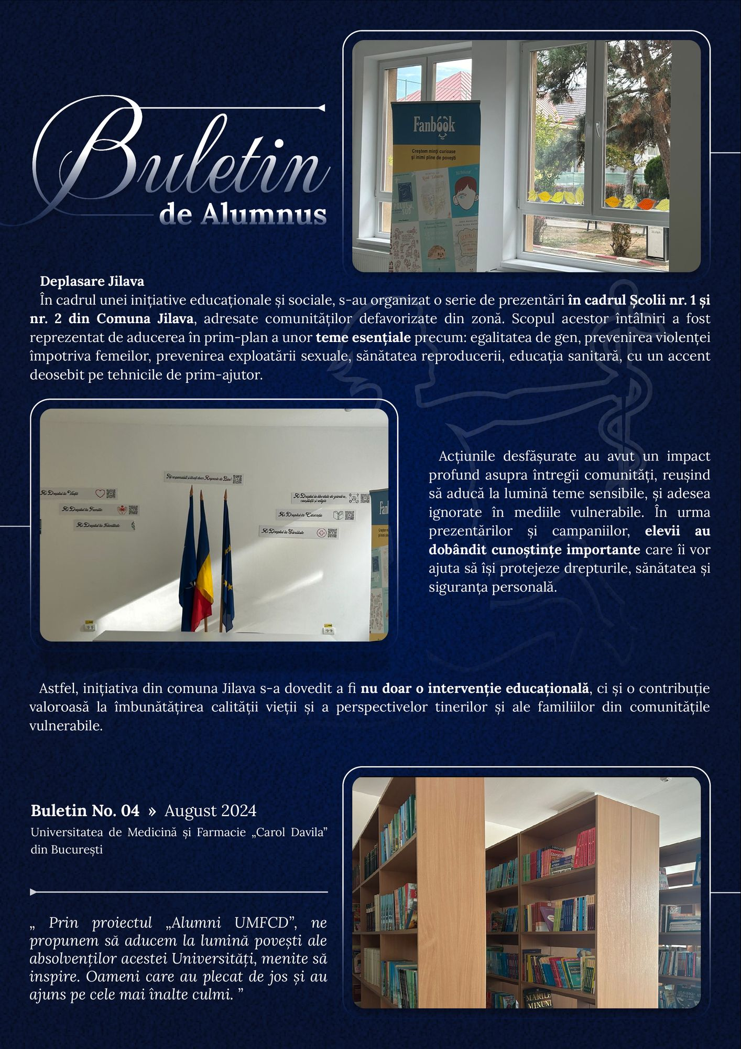
Buletinul Nr.2
Buletinul Nr.4
02
04
01
03
Buletinul Nr.1
Buletinul Nr.3
CNFIS-FDI-2024-F-0010

Slide 18
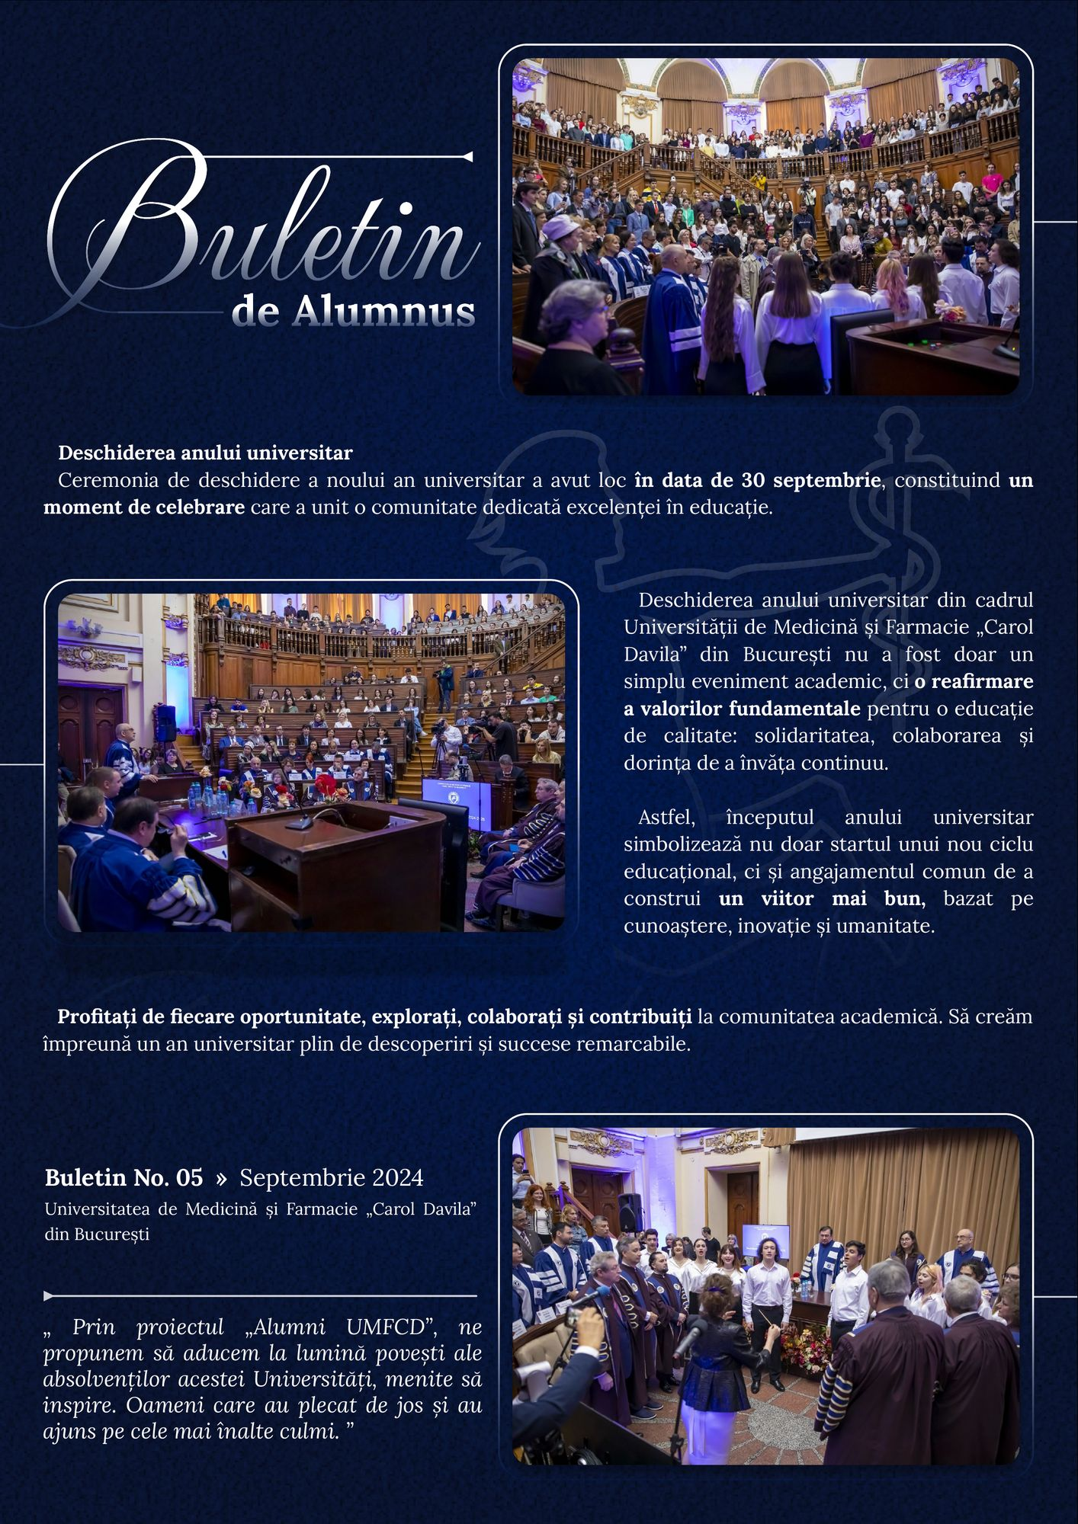
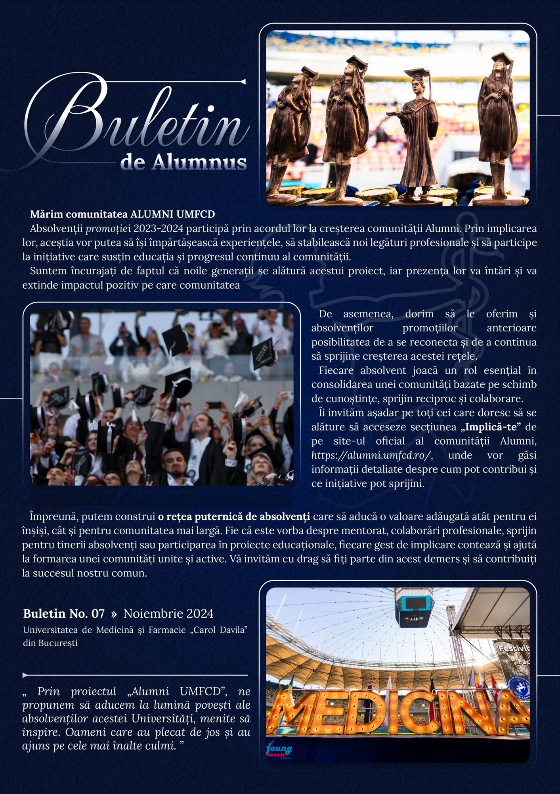
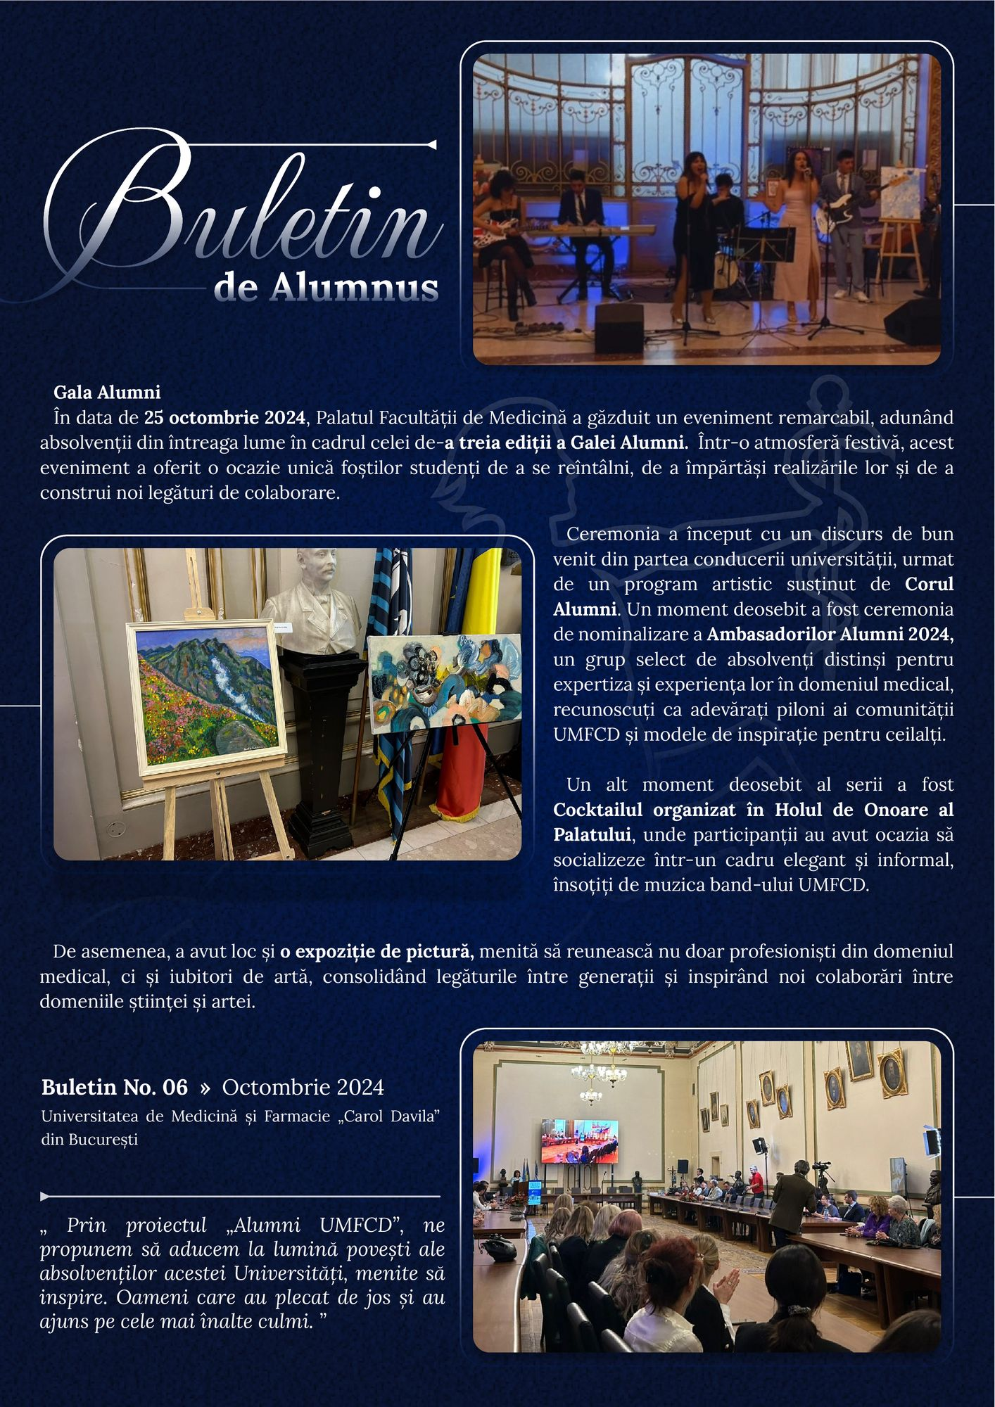

06
08
05
07
CNFIS-FDI-2024-F-0010

Slide 19
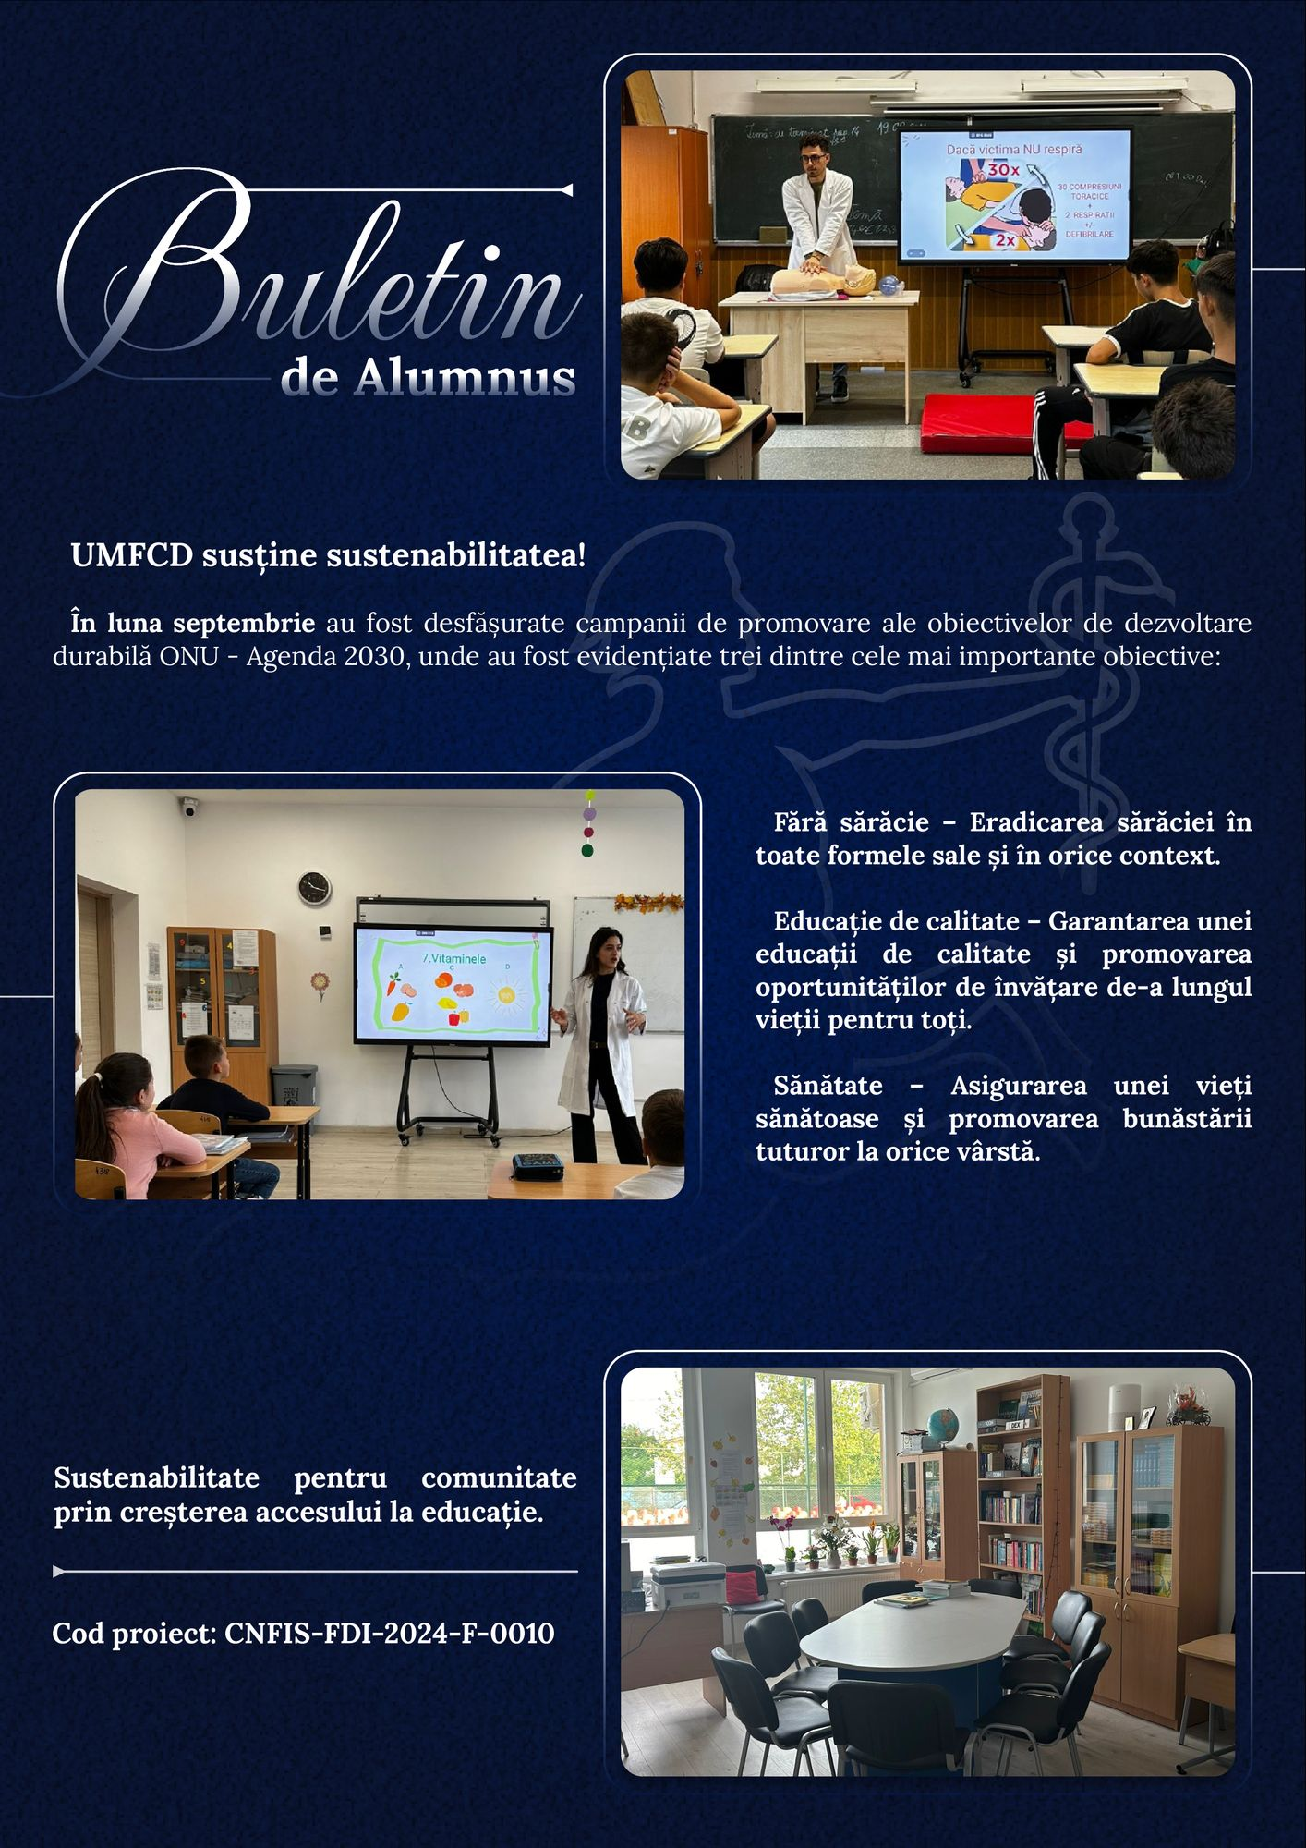
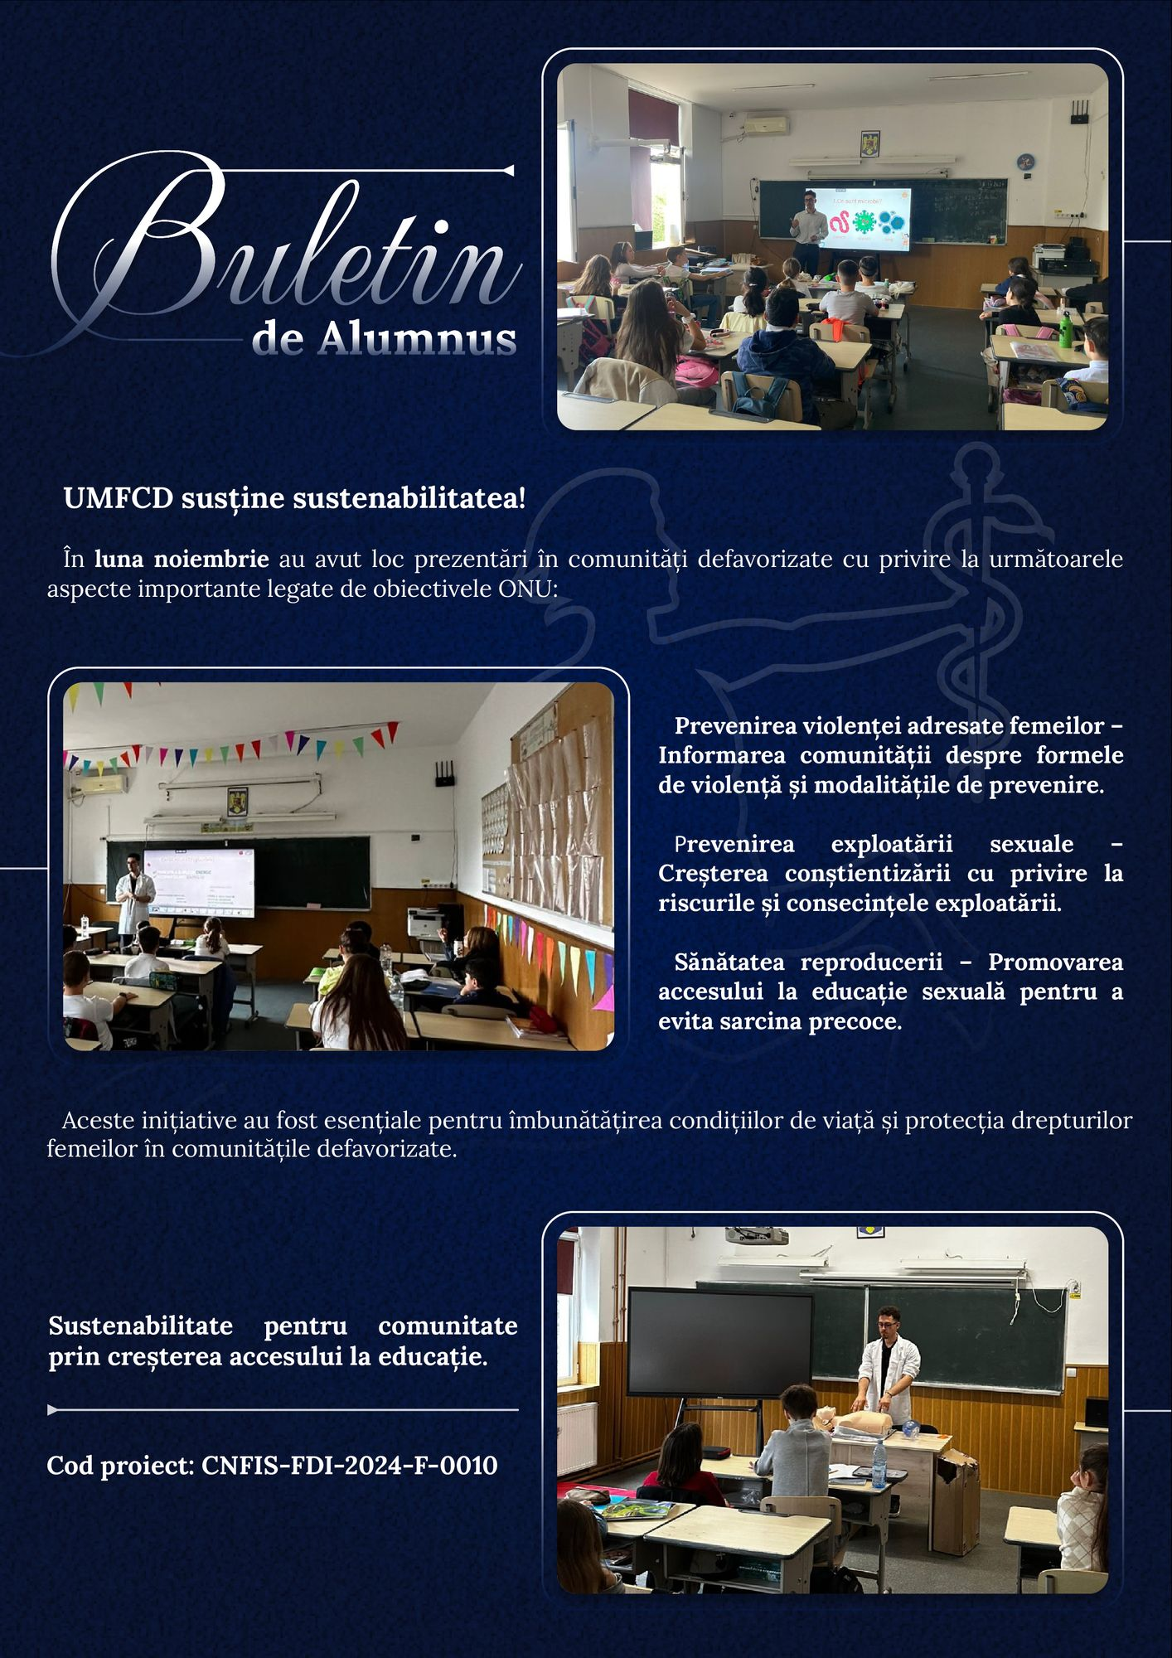
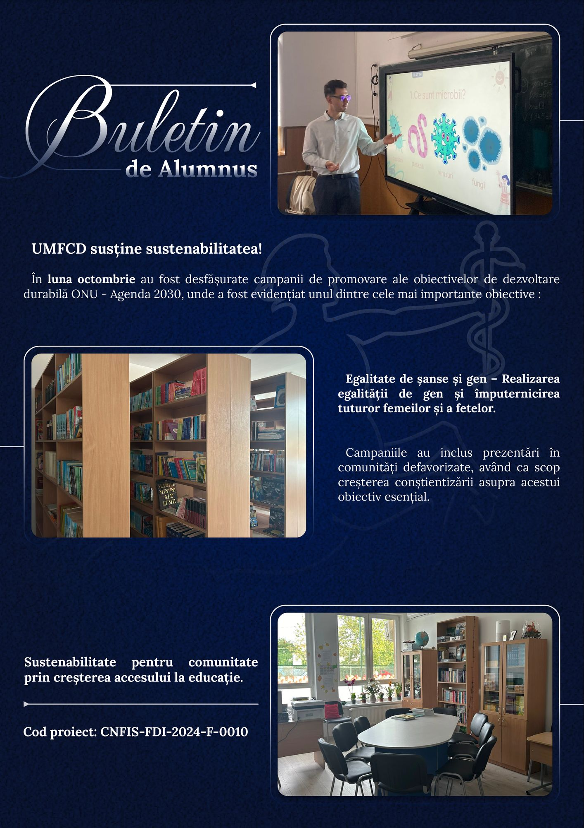
Promoting sustainability
02
01
03
CNFIS-FDI-2024-F-0010

Slide 20
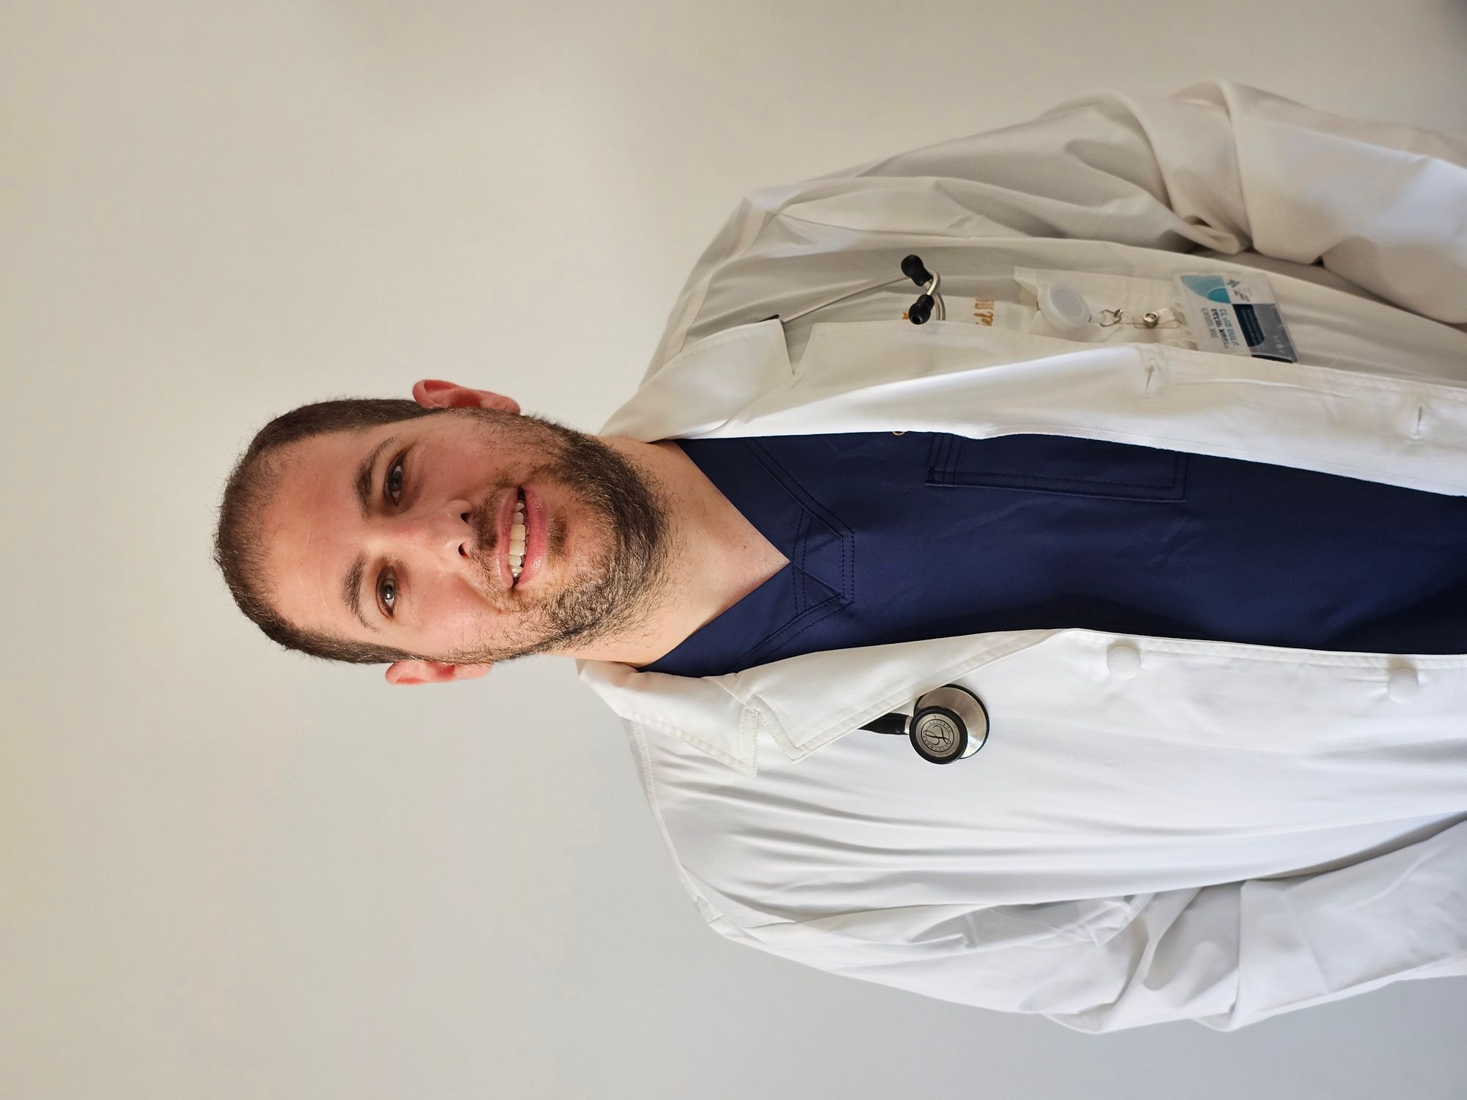
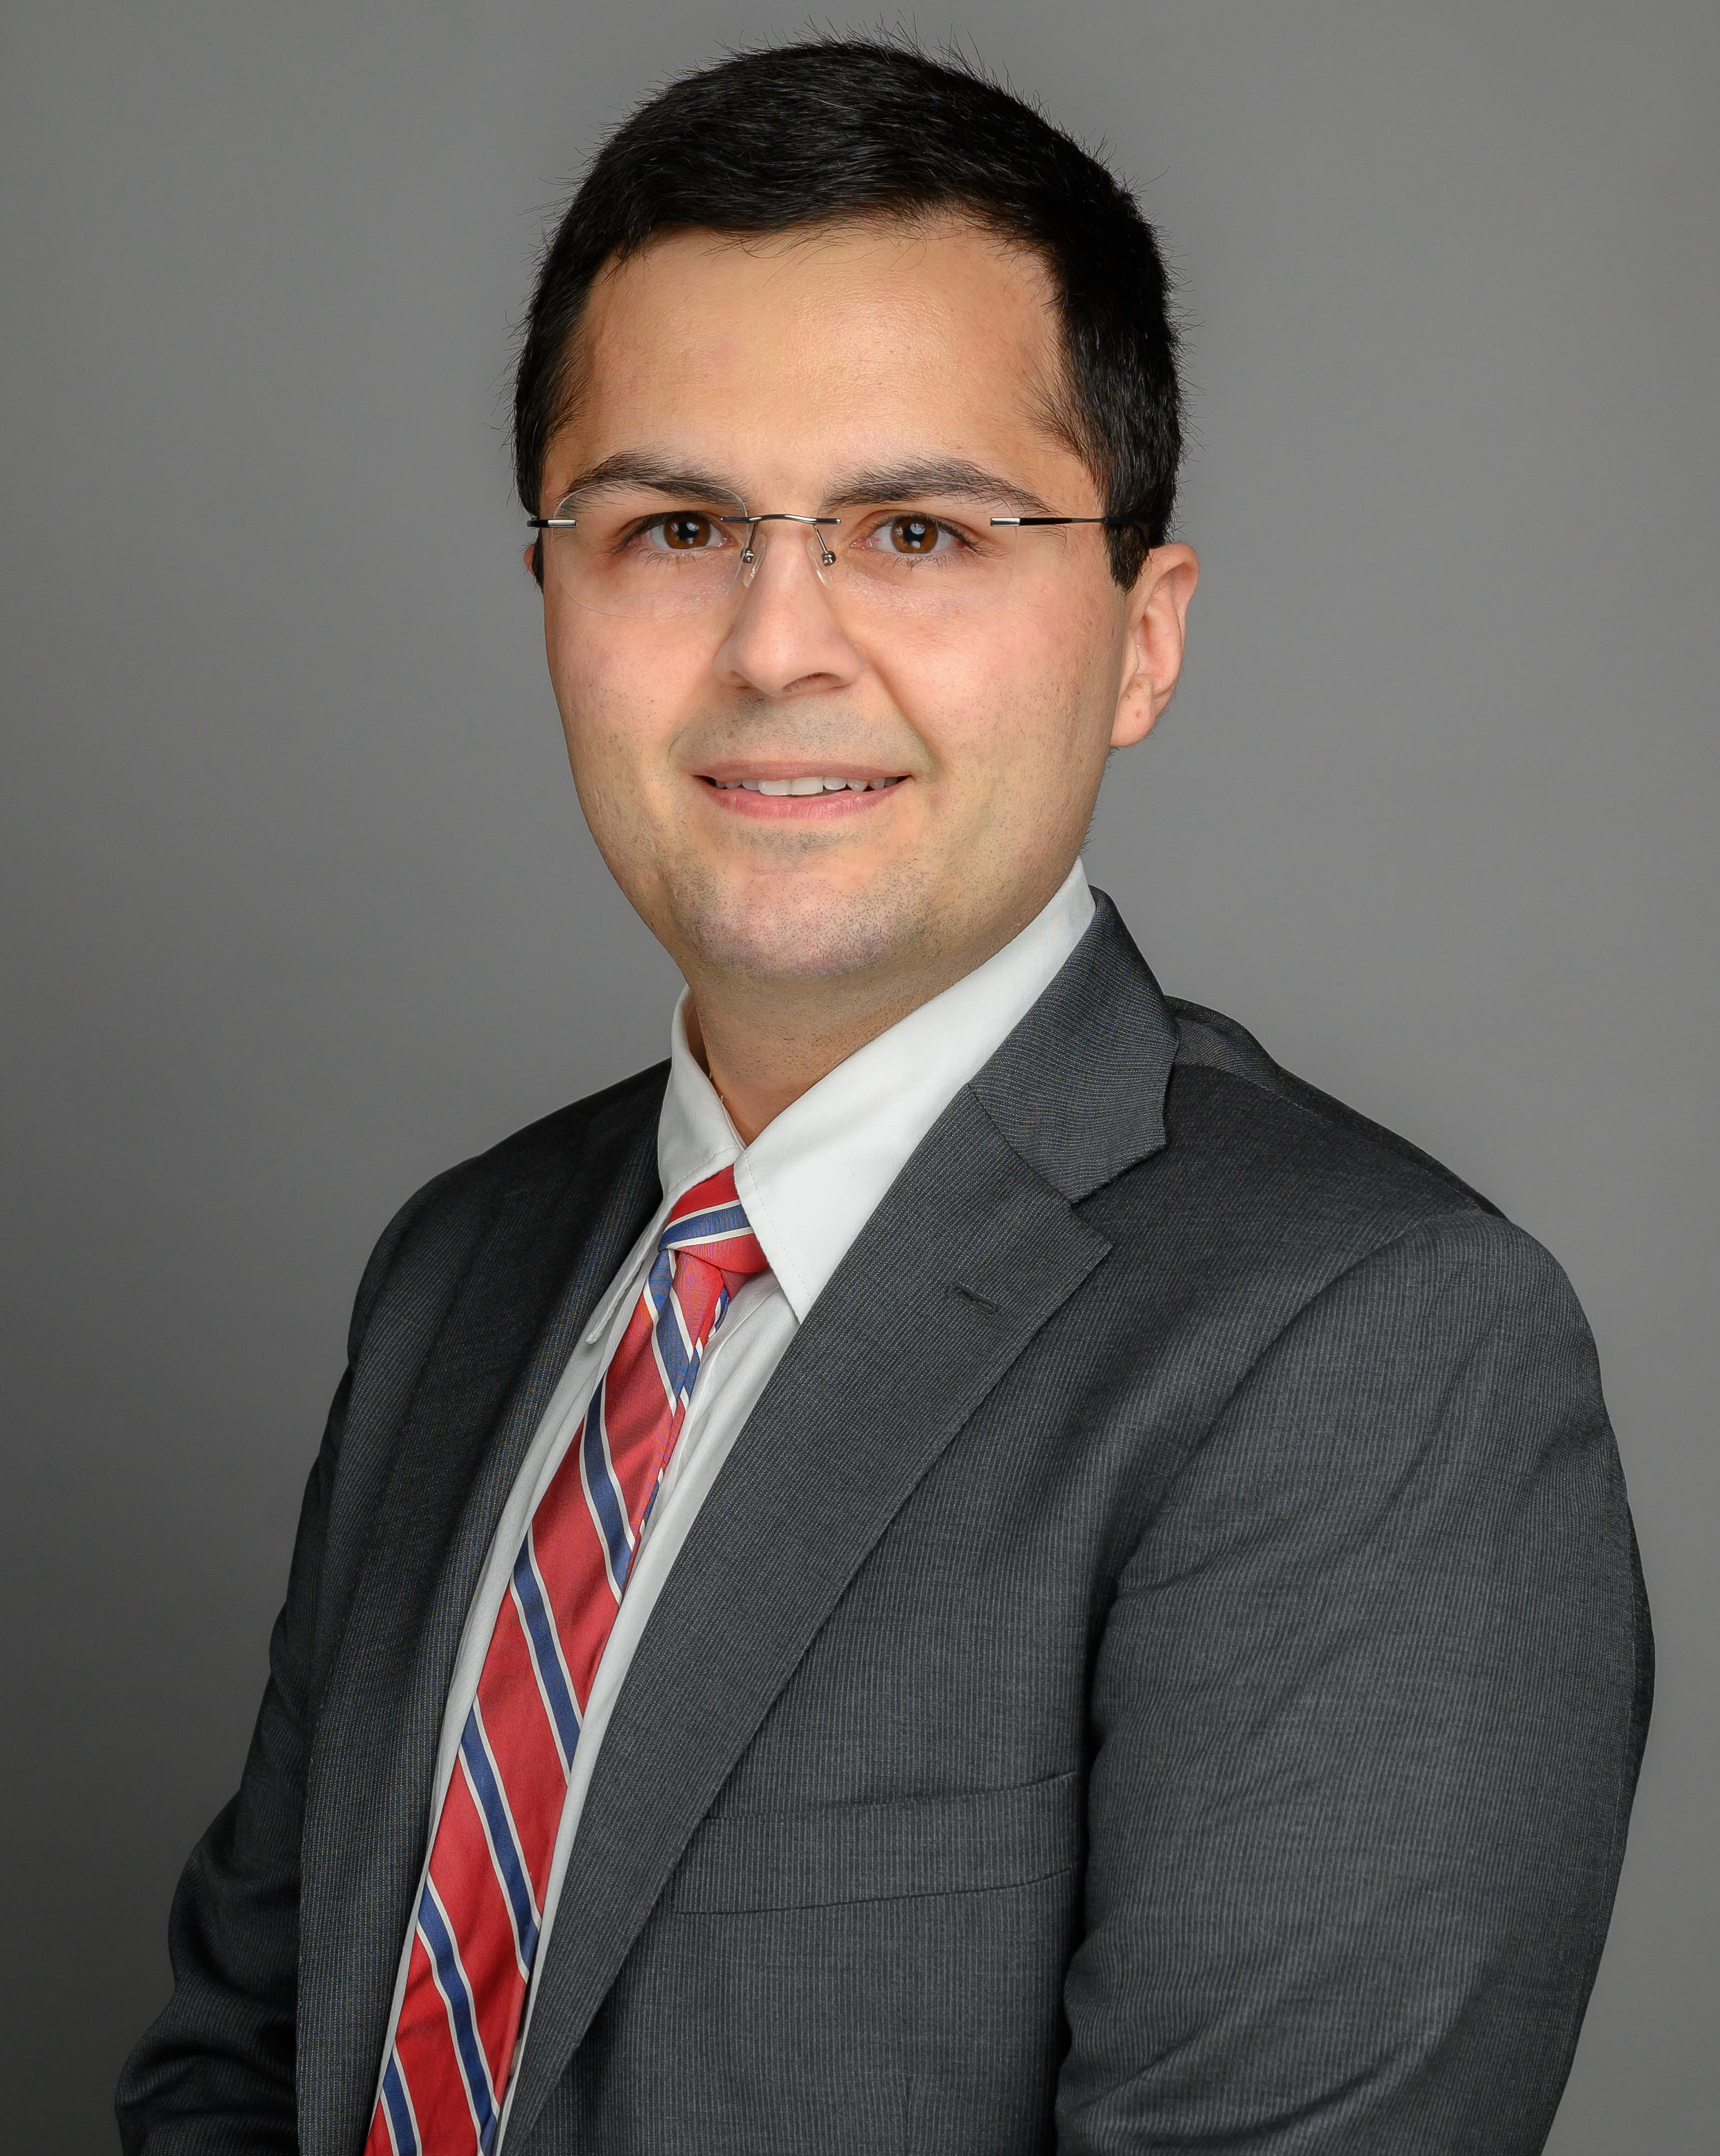
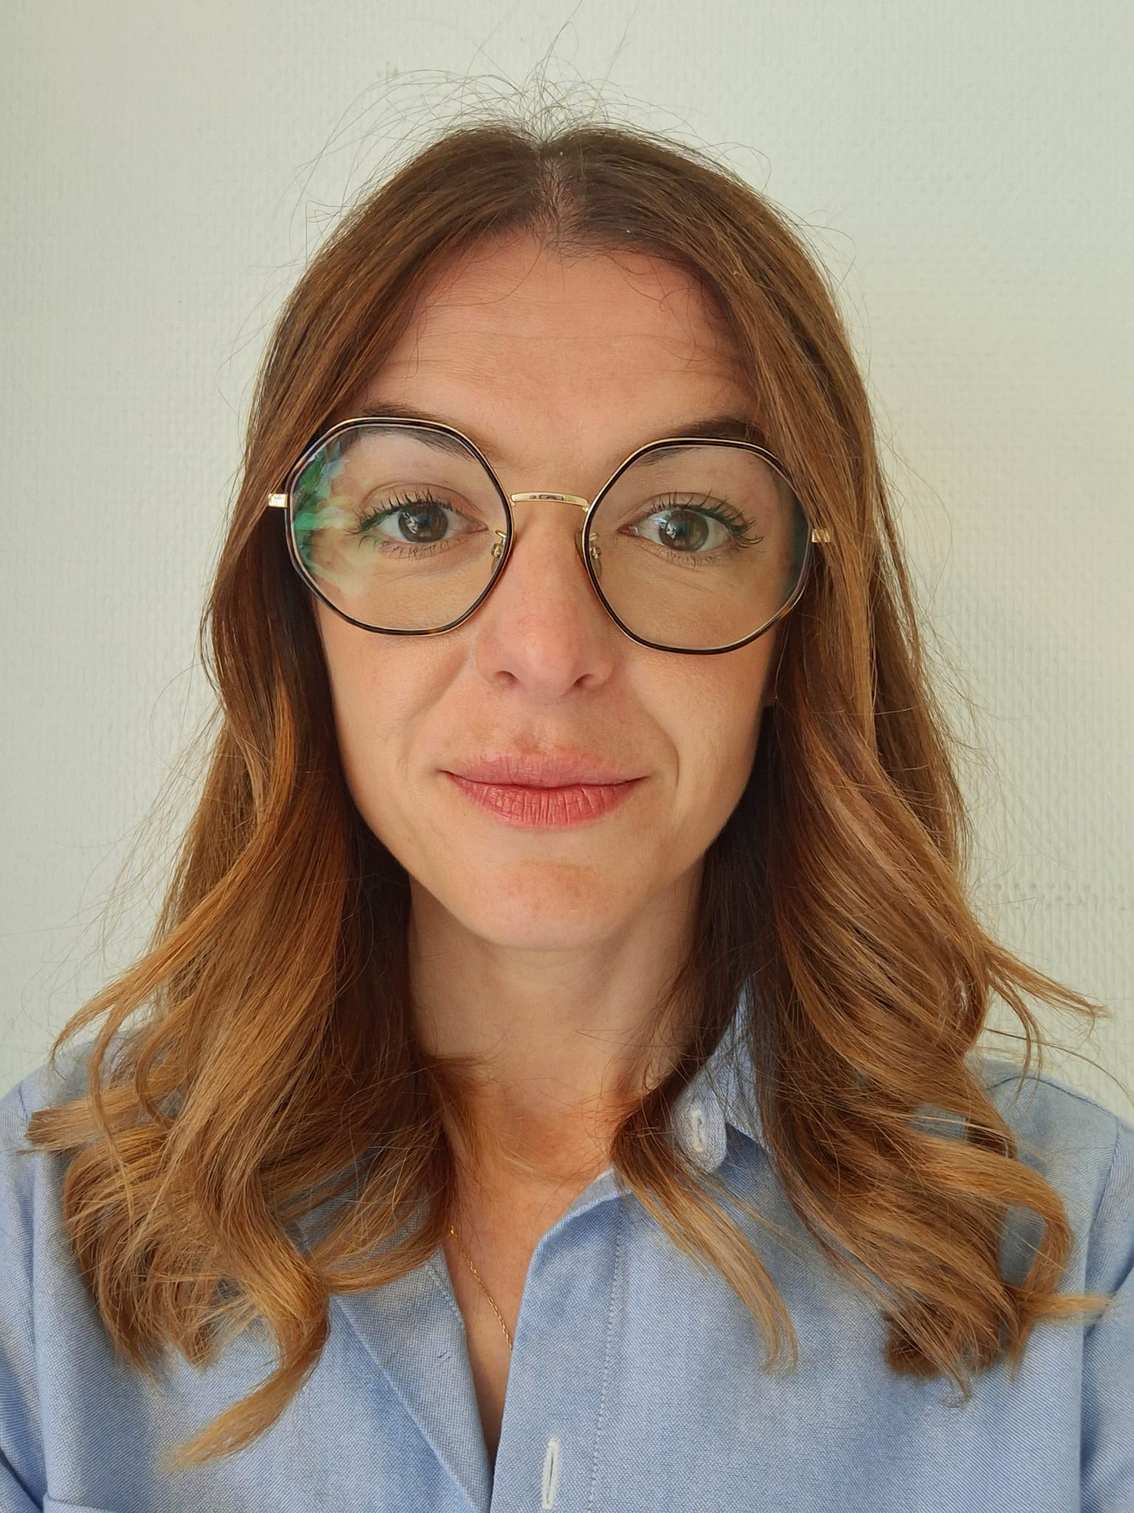
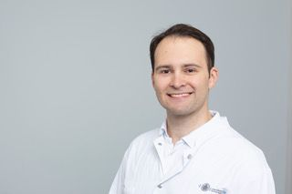
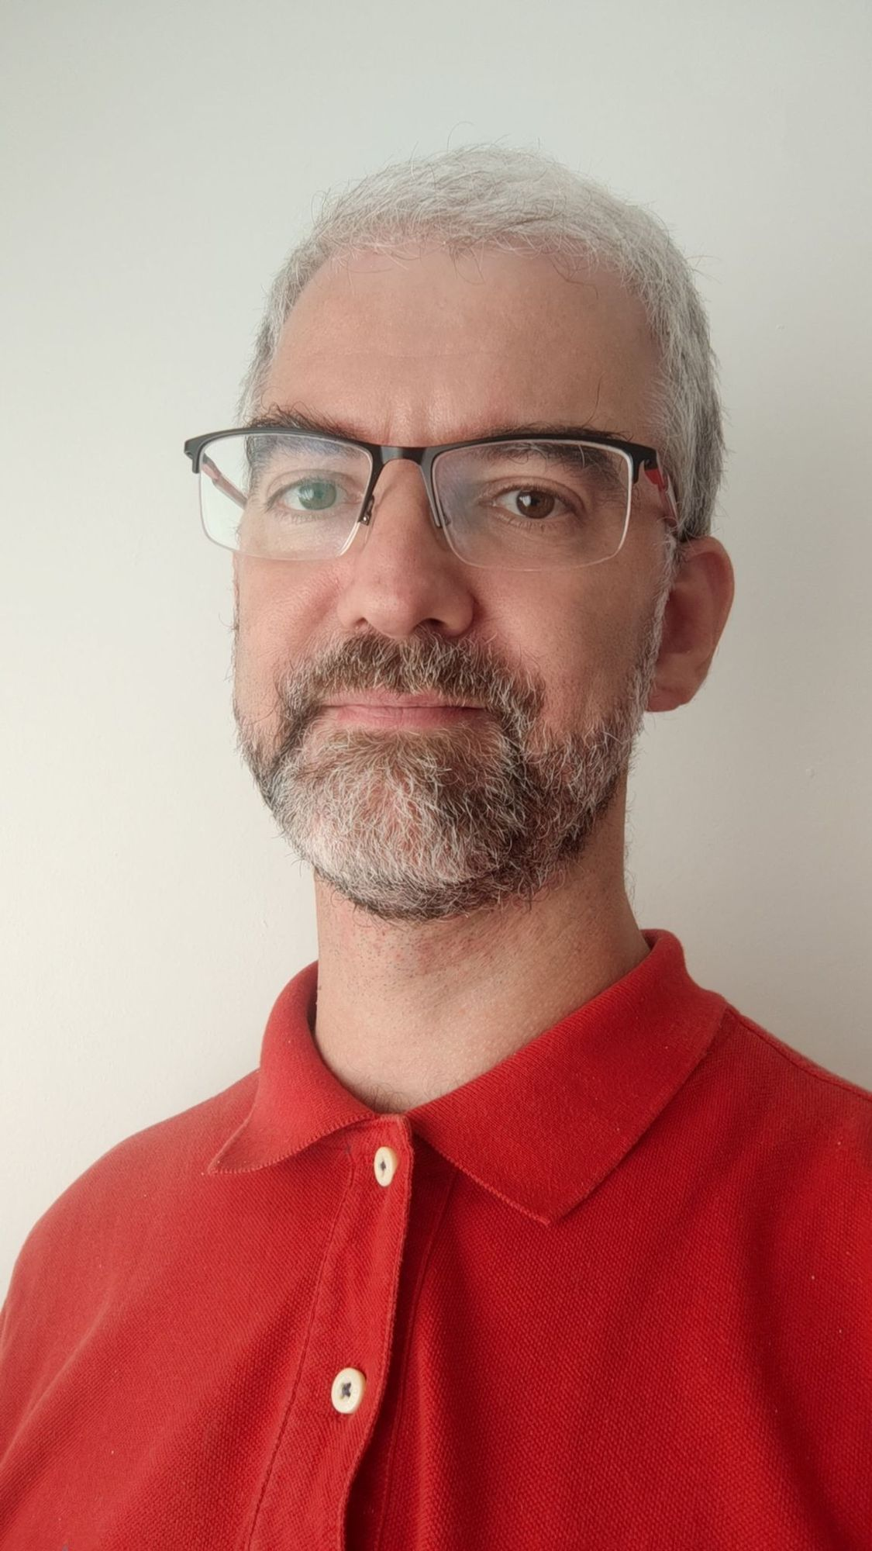
Ambasadori Alumni 2024
Ambasador Fux Daniel
Ambasador Shadaloey Sorin
Ambasador Prisacari Corina
Ambasador Toader Radu Ionuț
Ambasador Ciudin Alexandru
CNFIS-FDI-2024-F-0010

Slide 21
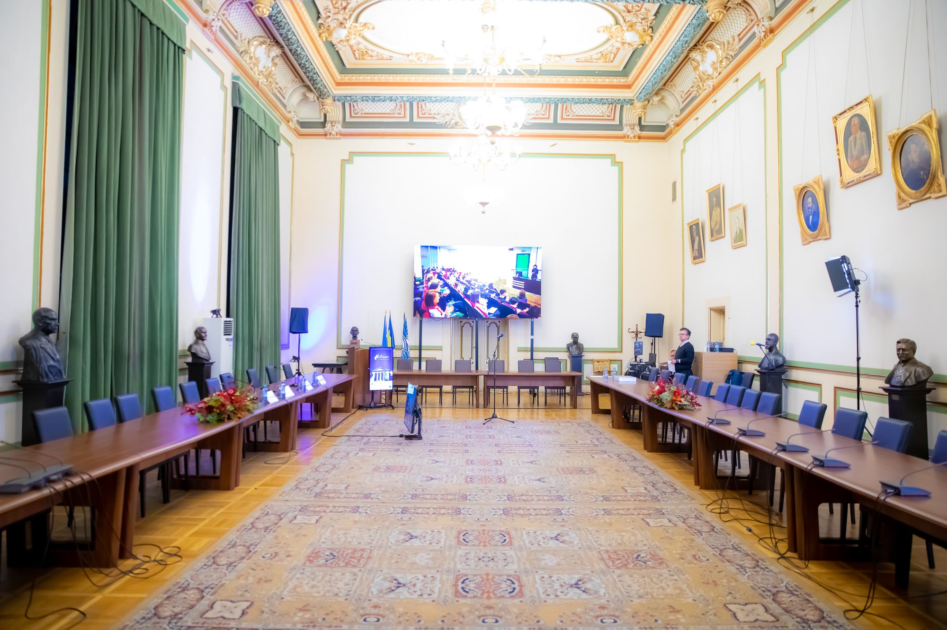
GALA ALUMNI
2024
CNFIS-FDI-2024-F-0010

Slide 22
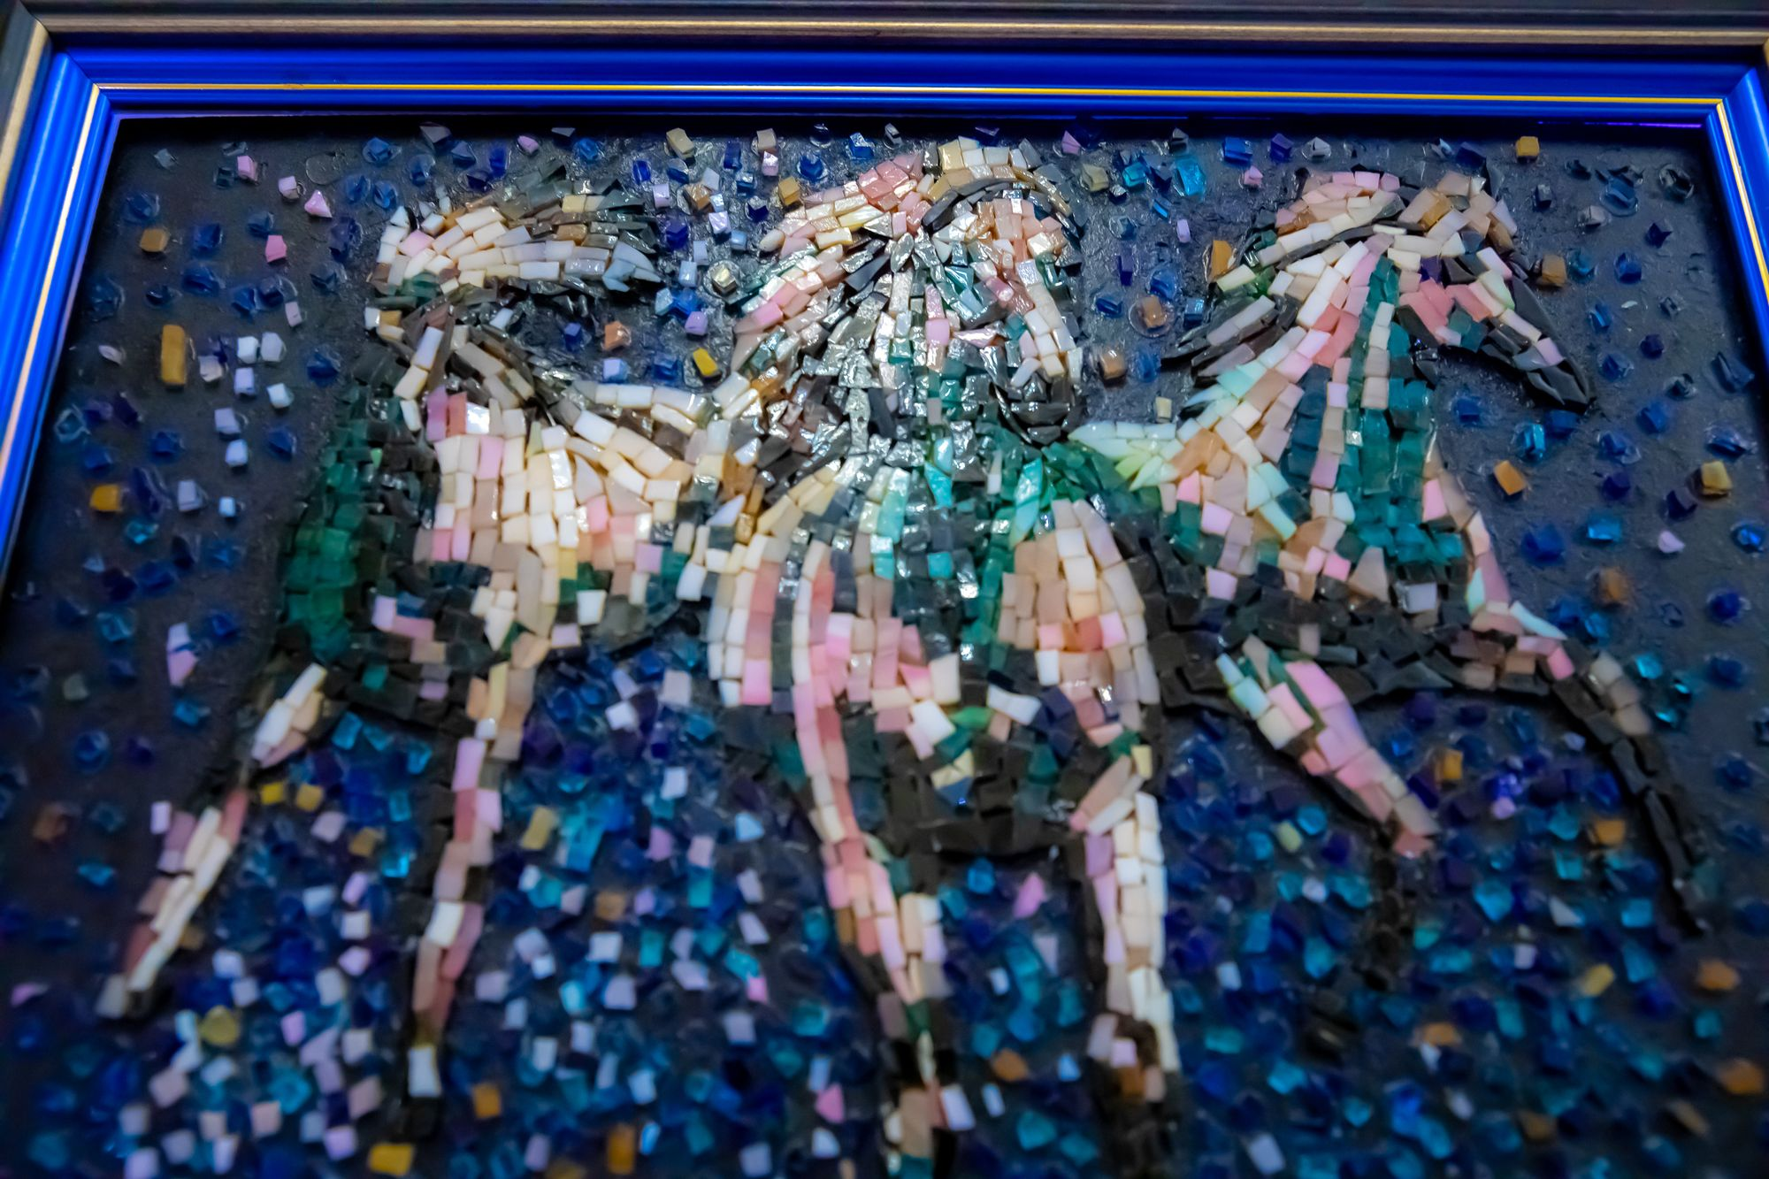
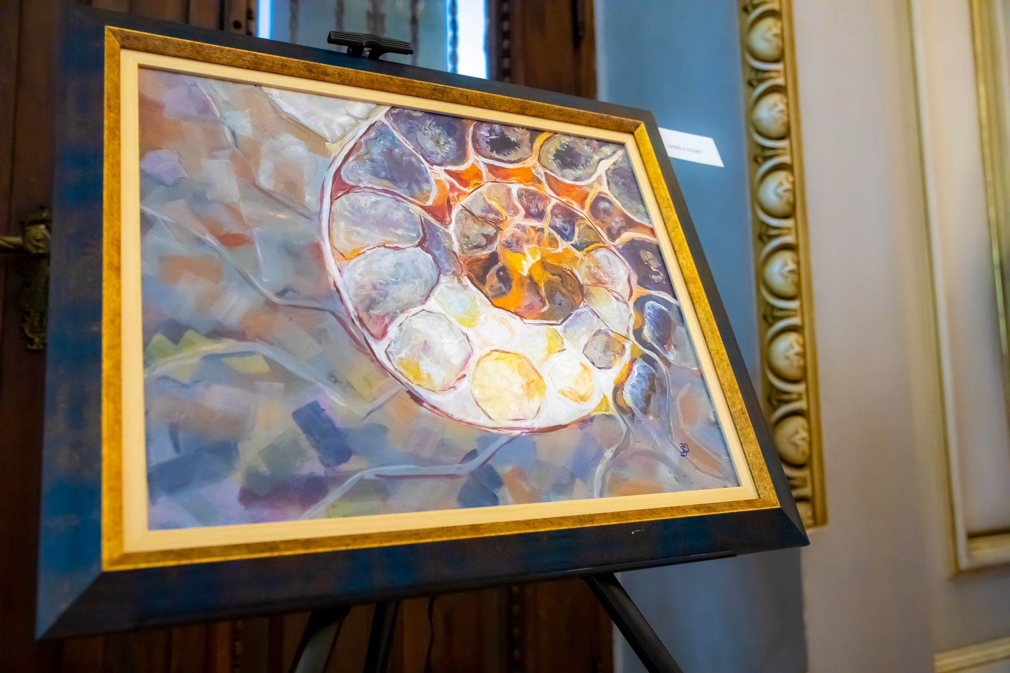
În data de 25 octombrie 2024, Palatul Facultății de Medicină a găzduit un eveniment remarcabil, adunând absolvenții din întreaga lume în cadrul celei de-a treia ediții a Galei Alumni.
Într-o atmosferă festivă, acest eveniment a oferit o ocazie unică foștilor studenți de a se reîntâlni, de a împărtăși realizările lor și de a construi noi legături de colaborare.
Ceremonia a început cu un discurs de bun venit din partea conducerii universității, urmat de un program artistic susținut de Corul Alumni. Un moment deosebit a fost ceremonia de nominalizare a Ambasadorilor Alumni 2024, un grup select de absolvenți distinși pentru expertiza și experiența lor în domeniul medical, recunoscuți ca adevărați piloni ai comunității UMFCD și modele de inspirație pentru ceilalți.
Un alt moment deosebit al serii a fost Cocktailul organizat în Holul de Onoare al Palatului, unde participanții au avut ocazia să socializeze într-un cadru elegant și informal, însoțiți de muzica band-ului UMFCD.De asemenea, a avut loc și o expoziție de pictură, menită să reunească nu doar profesioniști din domeniul medical, ci și iubitori de artă, consolidând legăturile între generații și inspirând noi colaborări între domeniile științei și artei.
CNFIS-FDI-2024-F-0010

Slide 23
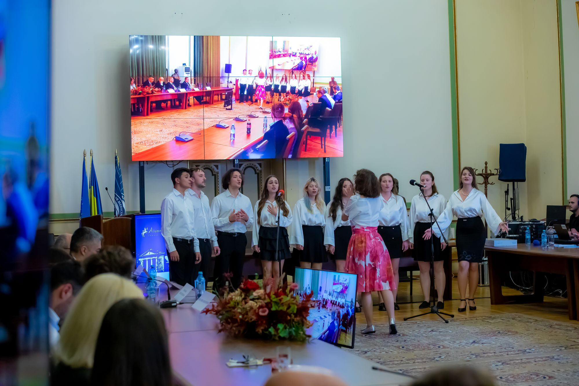
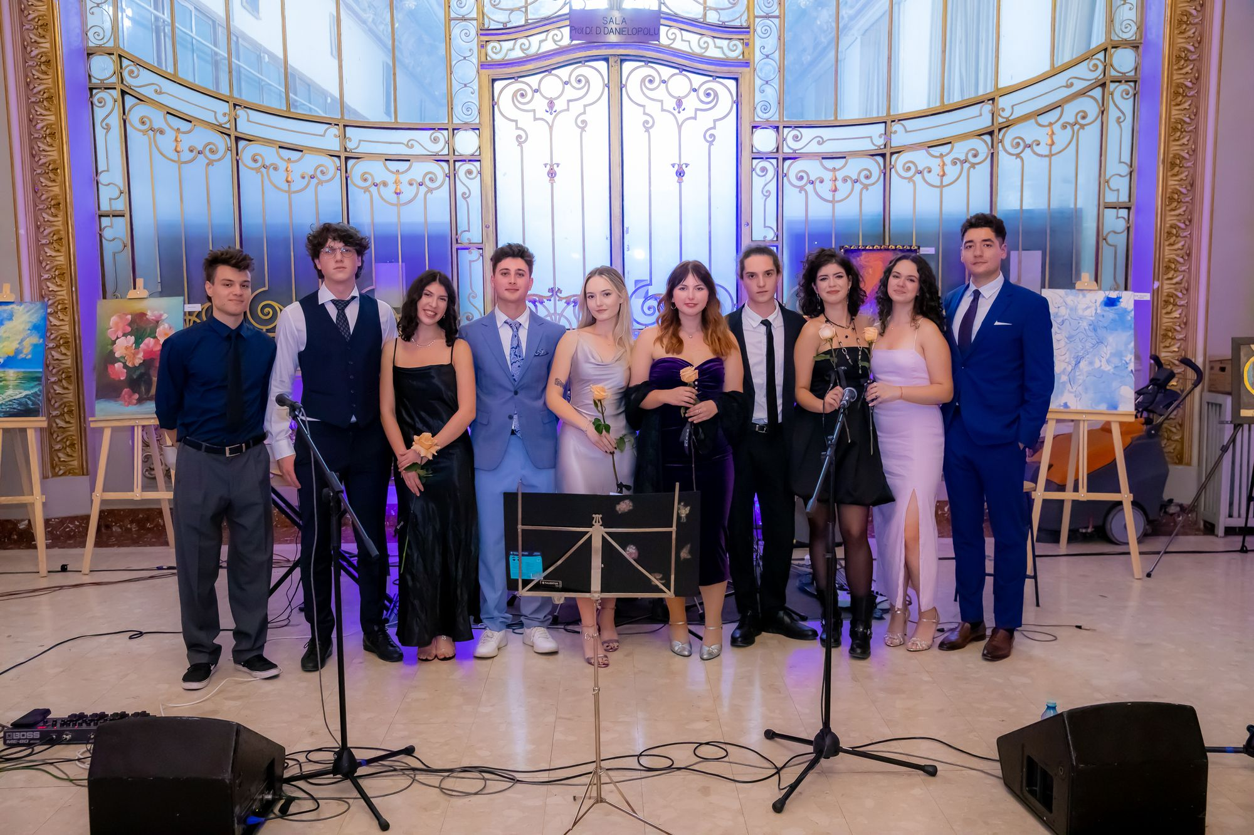
Club Alumni
Grup vocal (Corul Alumni)
CNFIS-FDI-2024-F-0010

Slide 24
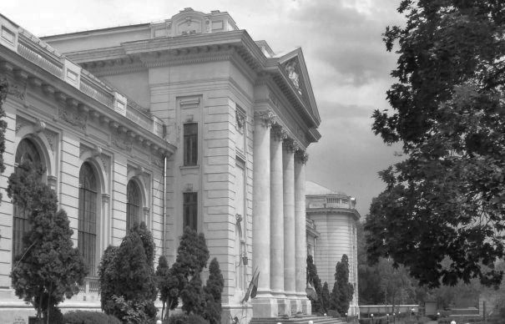

MulȚumim!
Comunitatea Alumni
Universitatea de Medicină și Farmacie „Carol Davila” din București
CNFIS-FDI-2024-F-0010

